Slide 1
Презентация к конкурсу «Зимняя площадка дошкольной образовательной организации» среди муниципальных дошкольных образовательных организаций городского округа Саранск

Slide 2
Муниципальное дошкольное образовательное учреждение «Детский сад №40»

Slide 3
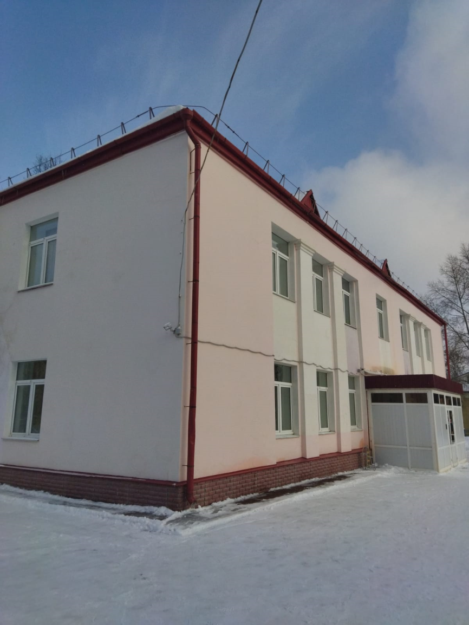
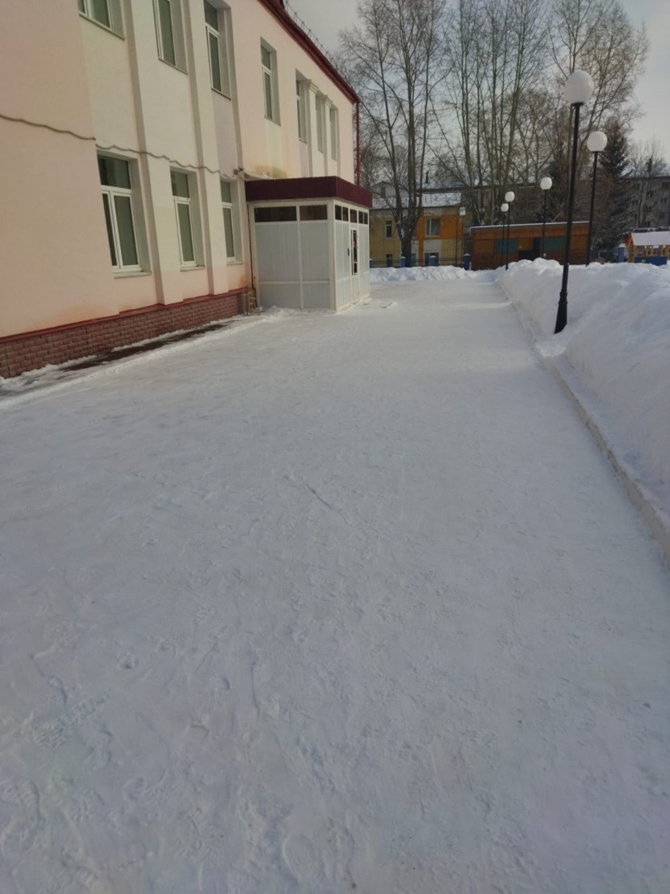
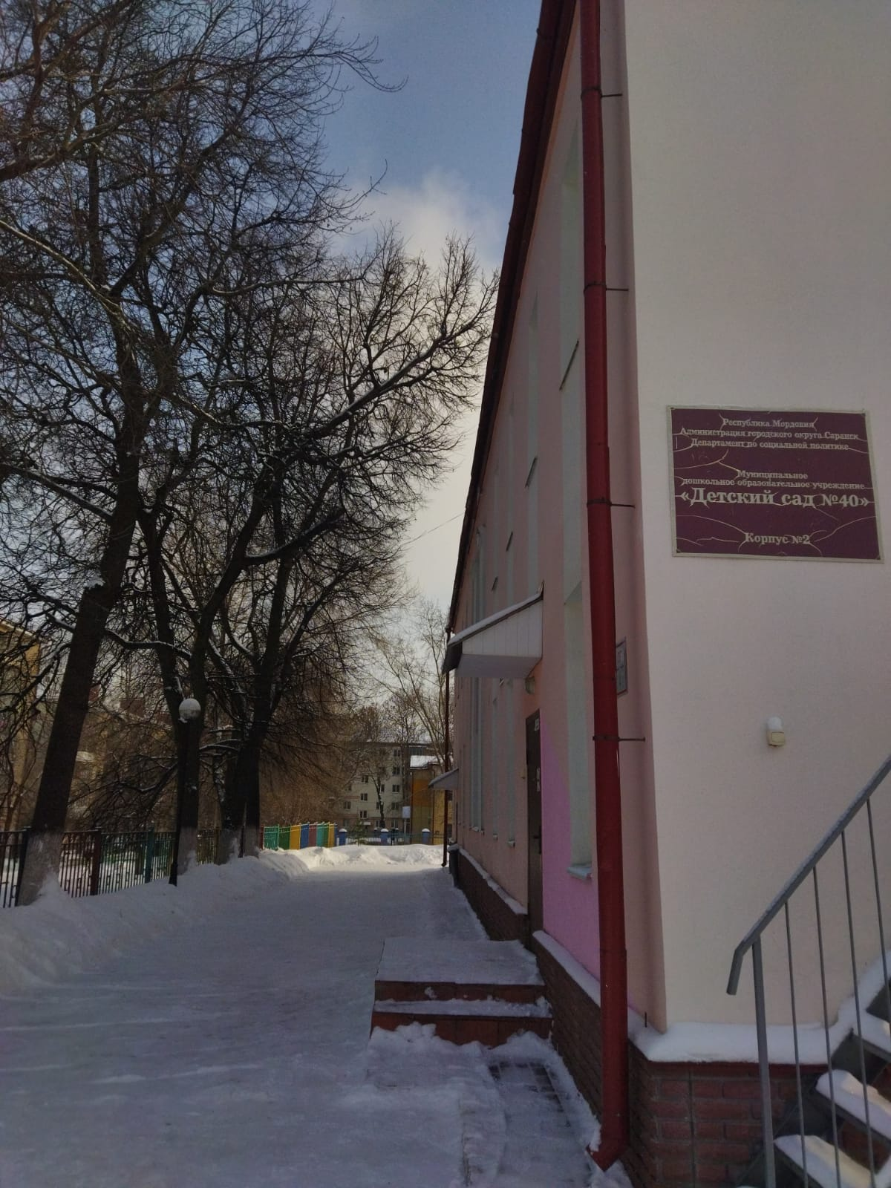
Состояние территории дошкольной образовательной организации: Корпус №2:

Slide 4
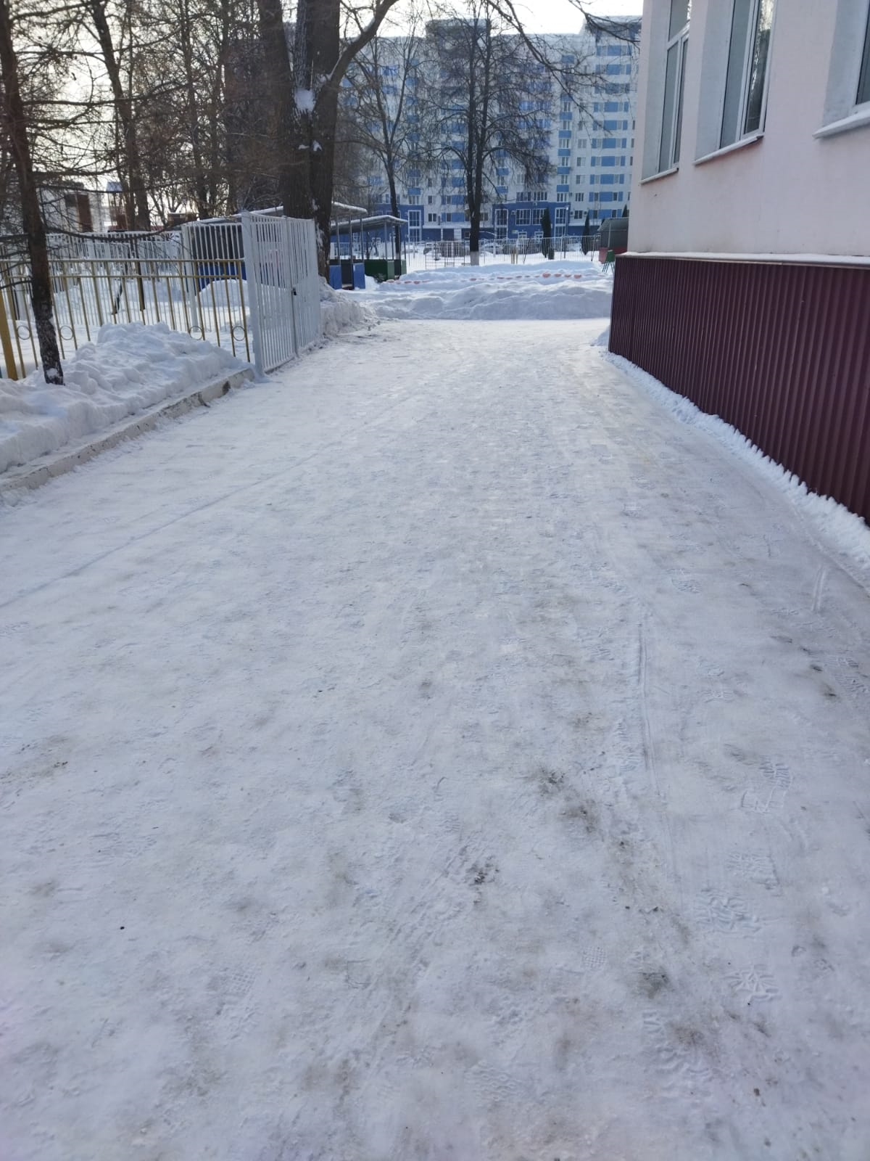
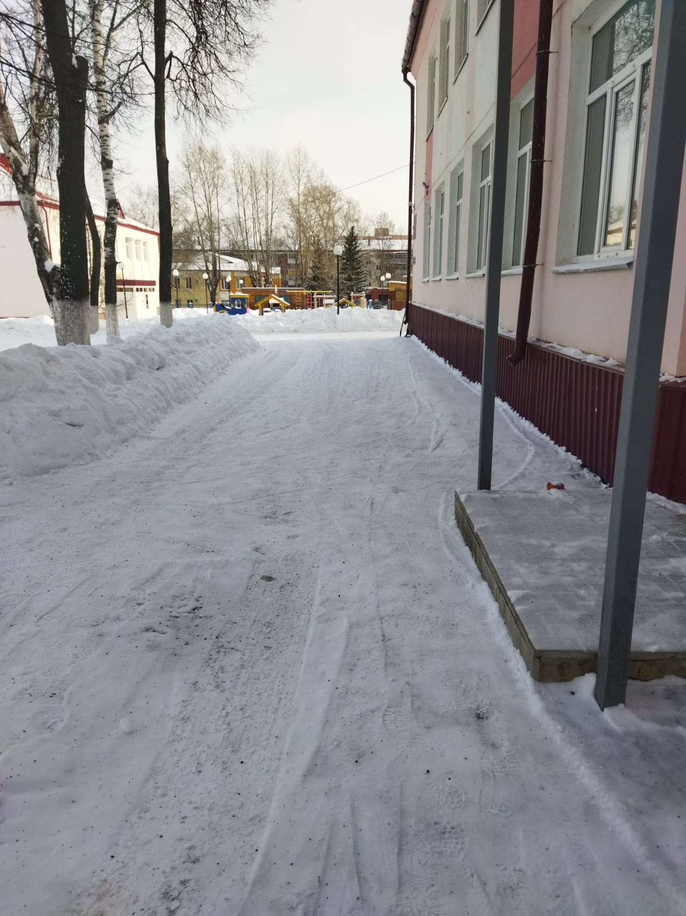
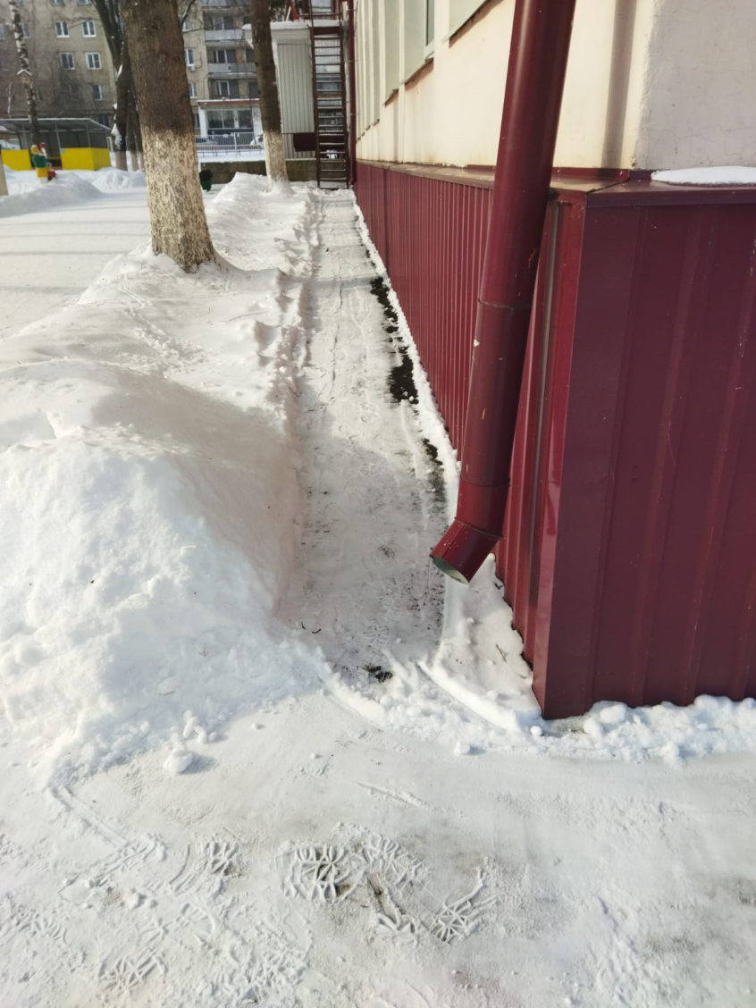
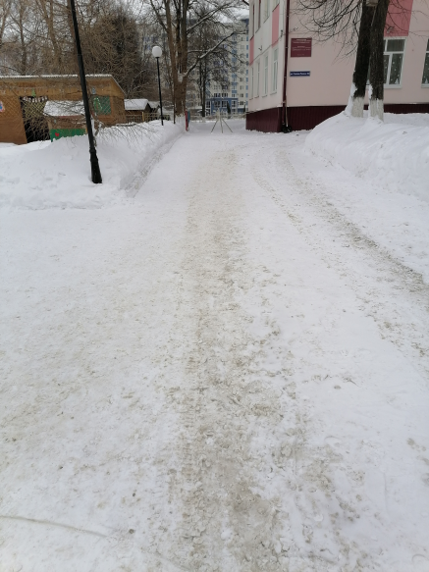
Корпус №1:

Slide 5
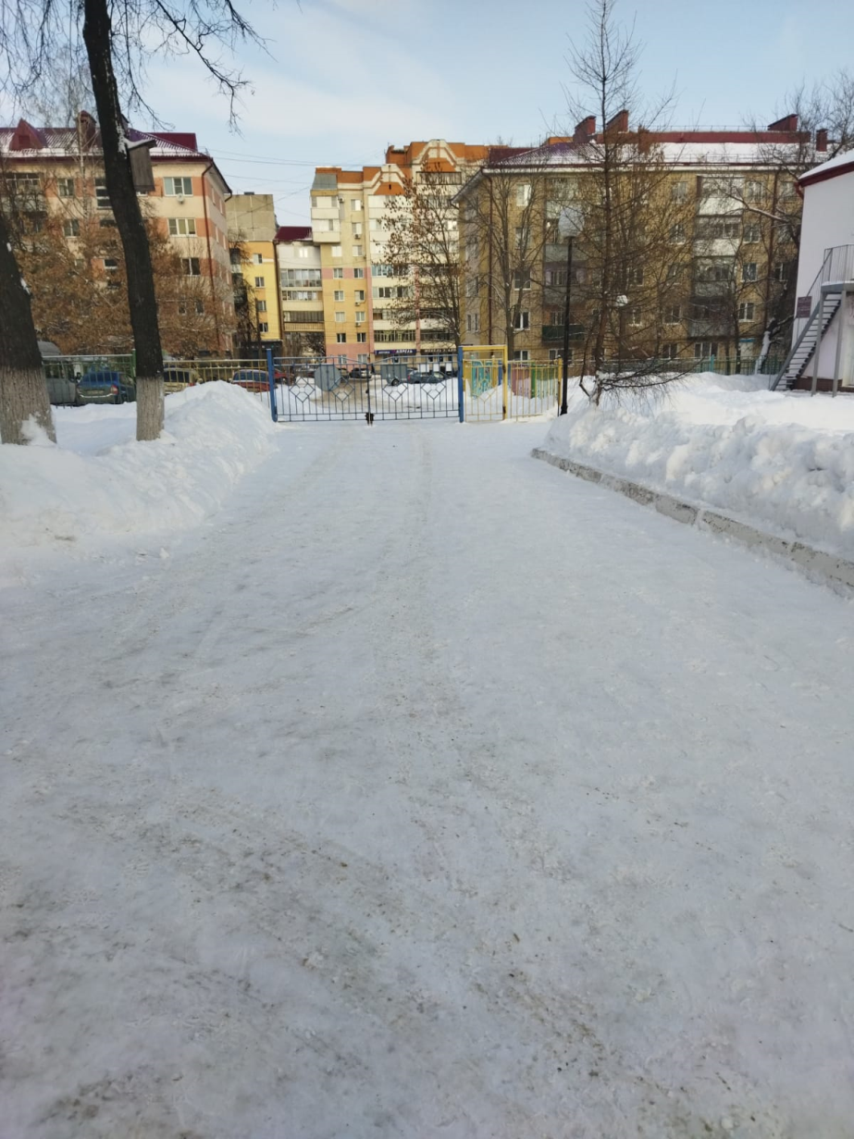
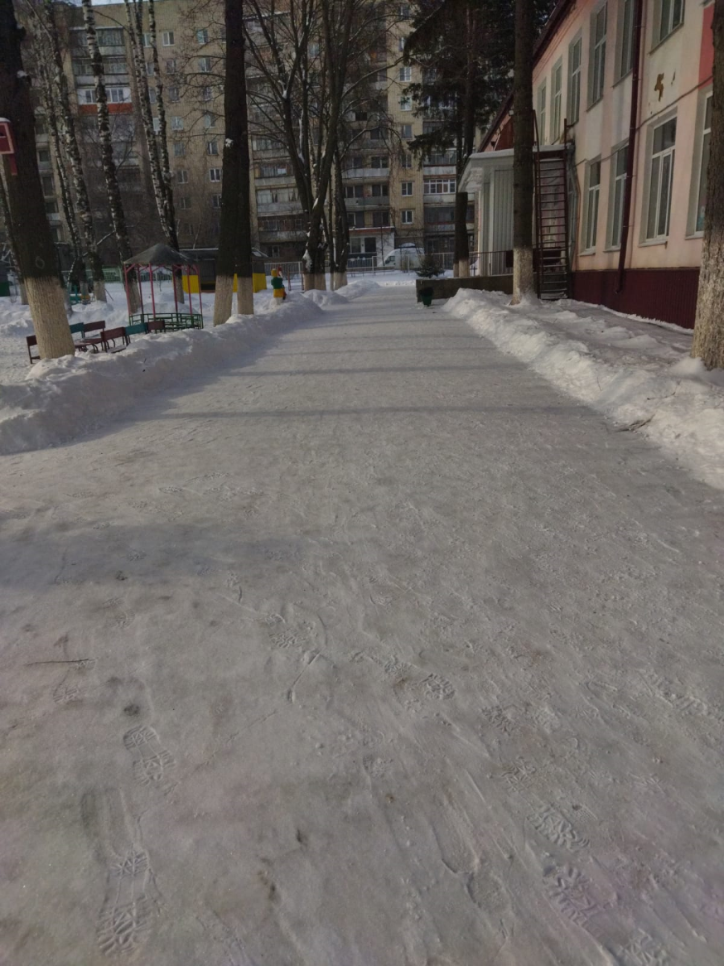
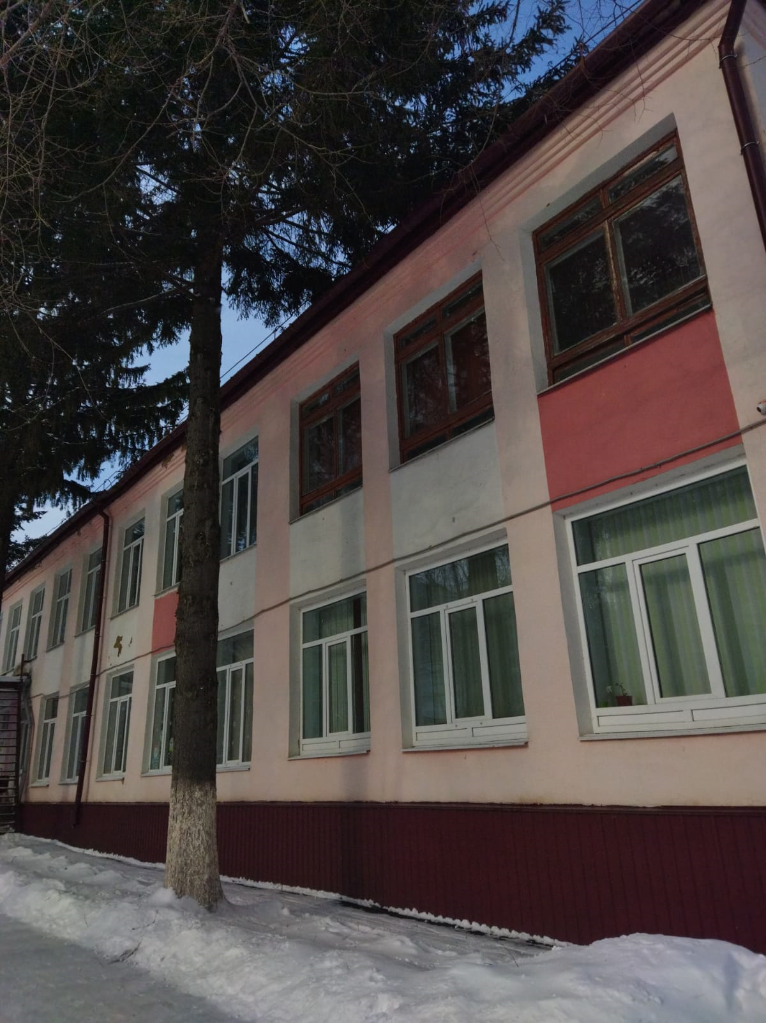

Slide 6
Презентация работы педагогического коллектива в рамках проекта «Зимнее движение» Цель: творческая презентация прогулочных участков детского сада в зимний период для участия в конкурсе «Зимняя площадка дошкольной образовательной организации» среди муниципальных дошкольных образовательных организаций городского округа Саранск.

Slide 7
Паспорт проекта:
Наименование проекта | «Зимнее движение» (далее - проект)
Руководитель проекта | Елисеева А.И., заведующая
Организация -исполнитель | МДОУ "Детский сад №40" г. Саранск
Наименование конкурсной номинации | «Лучшая зимняя площадка дошкольной образовательной организации»; «Лучшая организация работы ДОО в зимний период»; «Снежный городок».
Тип проекта | Исследовательско-творческий, игровой.
Цель проекта | создание благоприятных условий для воспитательно-образовательной работы с детьми на прогулочных участках в условиях детского сада в зимний период.
Срок реализации проекта | с 25 января по 17 февраля 2023 года
Аннотация проекта | Проект разработан в соответствии с положением о конкурсе «Зимняя площадка дошкольной образовательной организации» среди муниципальных дошкольных образовательных организаций городского округа Саранск, с целью создания благоприятных условий для прогулок в зимний период на территории дошкольной организации, повышения двигательной активности воспитанников в условиях детского сада, а также с целью развития, поддержки и поощрения творчески работающих педагогов муниципальных дошкольных образовательных организаций. Организатором Конкурса является Управление образования Департамента по социальной политике Администрации городского округа Саранск и МУ «Информационно-методический центр».

Slide 8
Задачи:
Для детей:
– повышение двигательной активности детей дошкольного возраста на прогулочных участках в зимнее время;
– формирование культуры здорового образа жизни у детей дошкольного возраста.
Для воспитателей:
- расширение кругозора, приобретение новых знаний: изучение методических рекомендаций по обустройству игровых участков снежными постройками для обеспечения двигательной активности, санитарно-эпидемиологических требований и стандартов оборудования детских игровых площадок.
– создание условий для воспитательно-образовательной деятельности с детьми в зимний период;
- активизация творческого потенциала родителей, представителей семей воспитанников и воспитанников в процессе реализации проекта;
- выявление среди родителей деловых партнеров и приобщение к реализации проектной деятельности;
- художественное оформление игровой площадки.

Slide 9
Механизм реализации проекта:
I этап – подготовительный
(с 25 января по 6 февраля 2023 года)
Цель: выявление и постановка актуальных цели и задач проектной
деятельности.
Изучение имеющихся условий на прогулочном участке,
детальное обследование территории для создания:
- фигуры для закрепления навыков равновесия;
- фигуры для прыжков, перешагивания;
- фигуры для упражнений в метании;
- фигуры для подлезания;
- горки для скатывания

Slide 10
II этап – проектировочно-конструкторский.
(с 6 февраля по 10 февраля 2023 года).
Цель: разработка проекта на тему «Зимнее движение» на педагогическом часе, вовлечение родителей в разработку проекта, совместное обсуждение проекта на заседании родительского комитета: разработка плана, планирование размещения построек; планирование украшения построек; совместное оформление воспитателями, родителями и детьми игровых зимних участков детского сада в соответствии с представленными планами.

Slide 11
III этап основной (реализация)
(с 10 февраля по 17 февраля 2023 года)
Механизм реализации:
• подготовка сырья (снега);
• сооружение (вырезание) снежных фигур.
совместное оформление воспитателями,
родителями и детьми игровых зимних участков
детского сада в соответствии с представленными
планами.

Slide 12
IV этап заключительный ( с 16 февраля по 17 февраля )
Цель: творческая презентация прогулочных участков детского сада в зимний период.
Участие в конкурсе «Зимняя площадка дошкольной
образовательной организации» среди муниципальных
дошкольных образовательных организаций
городского округа Саранск.

Slide 13
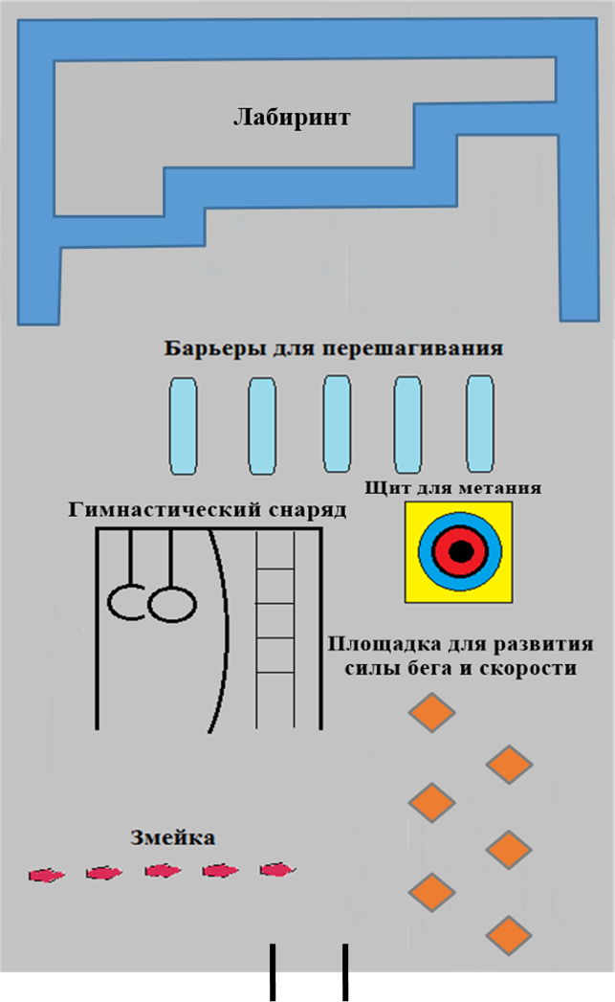
СПОРТИВНАЯ ПЛОЩАДКА

Slide 14
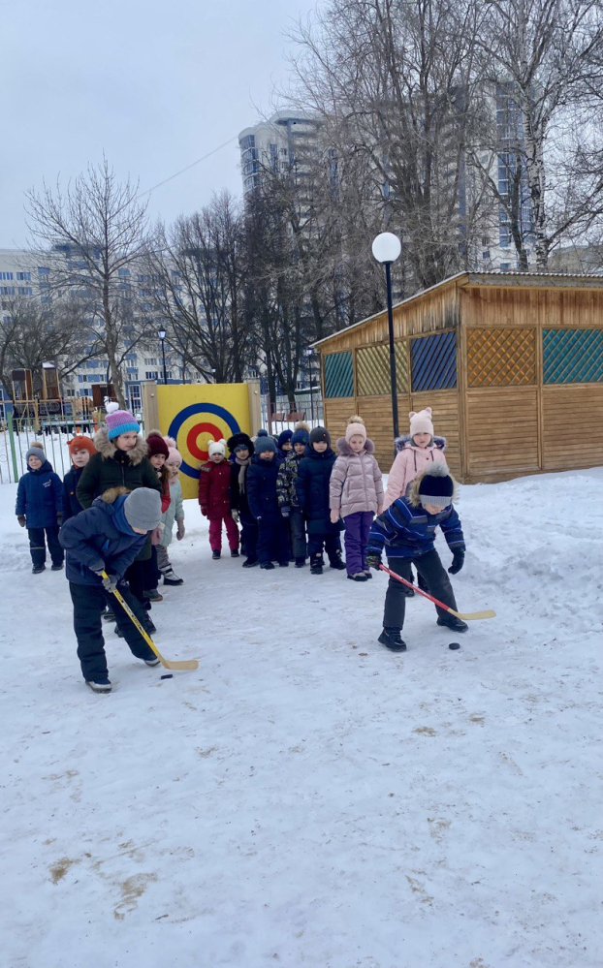
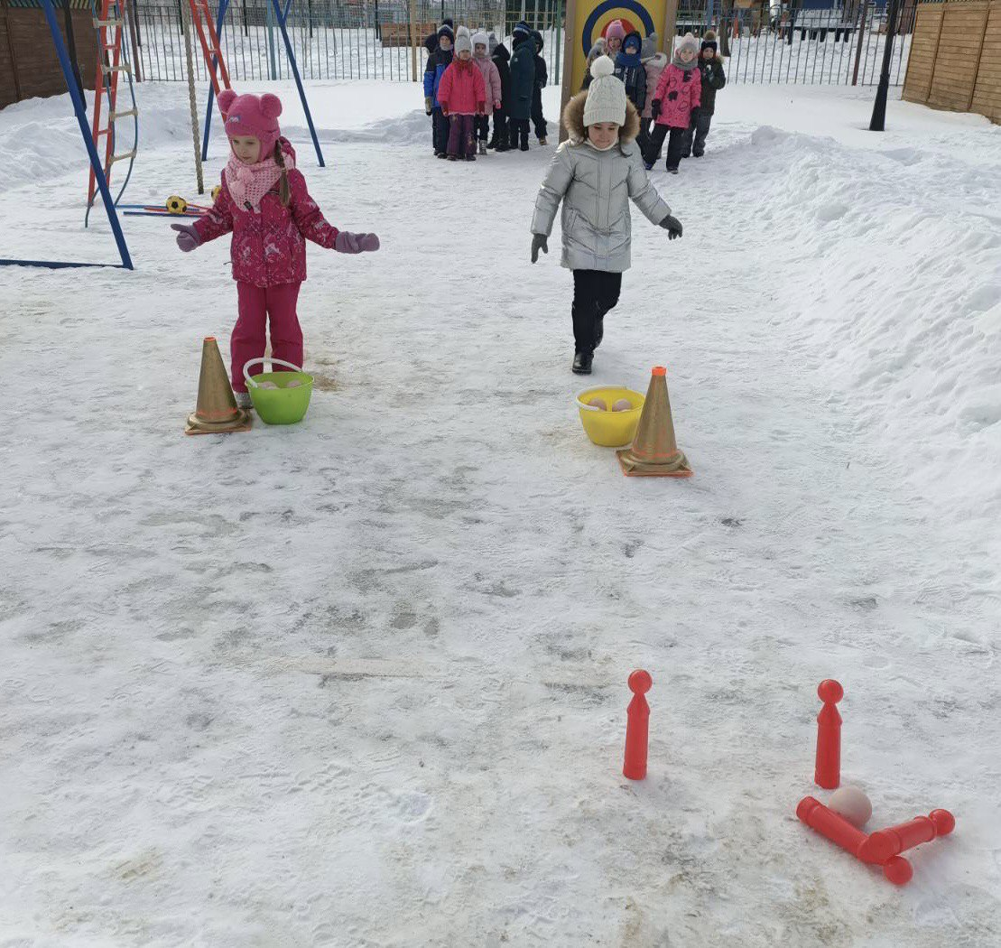
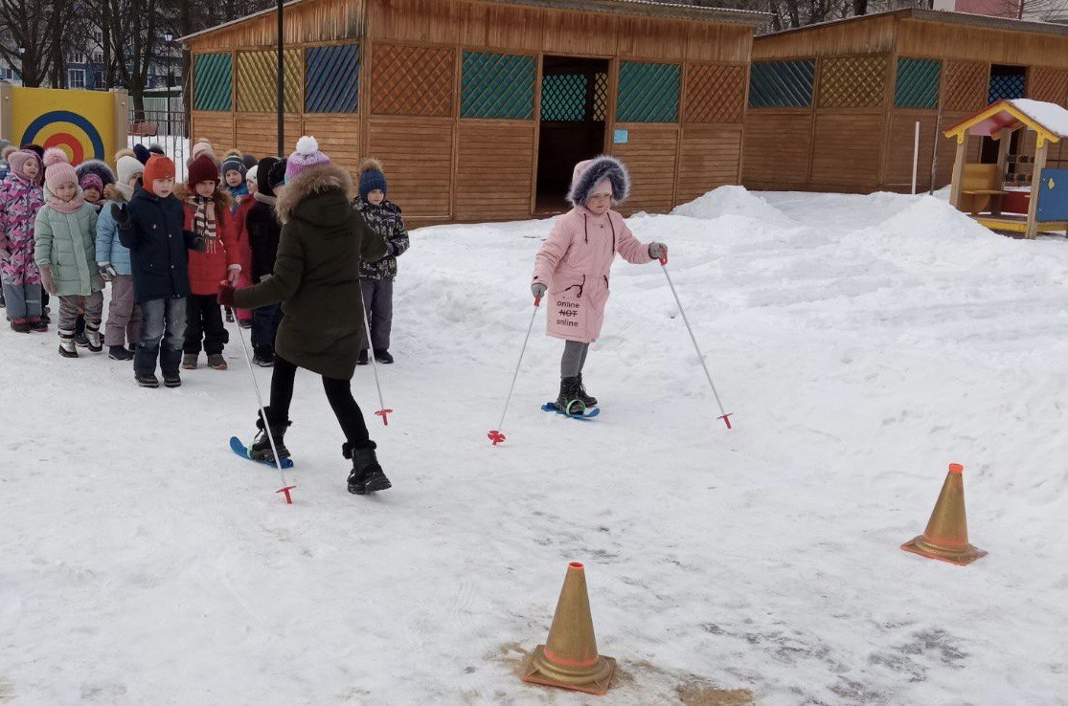

Slide 15
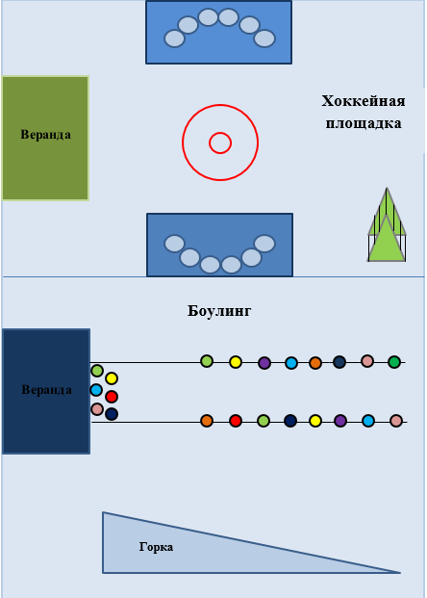

Slide 16
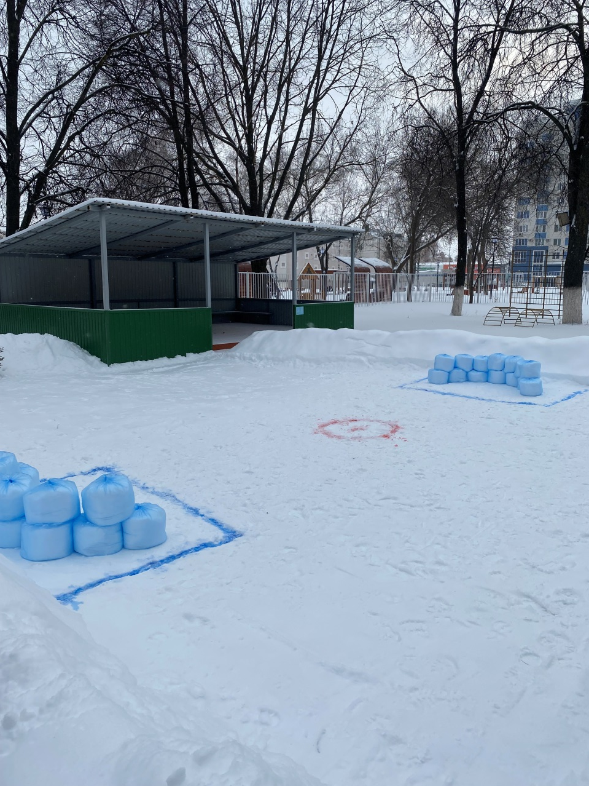
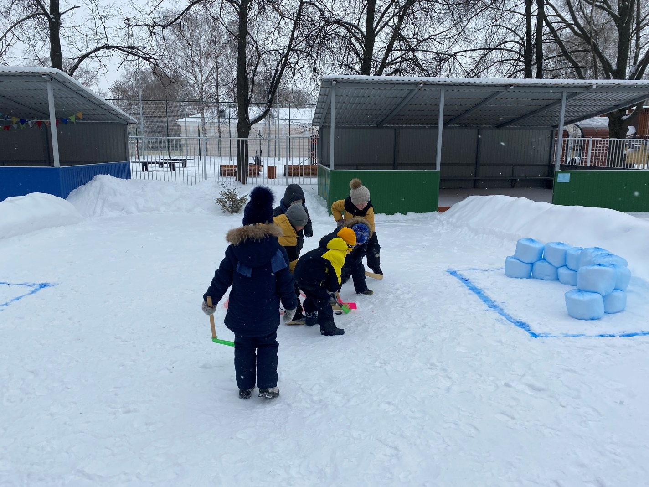

Slide 17
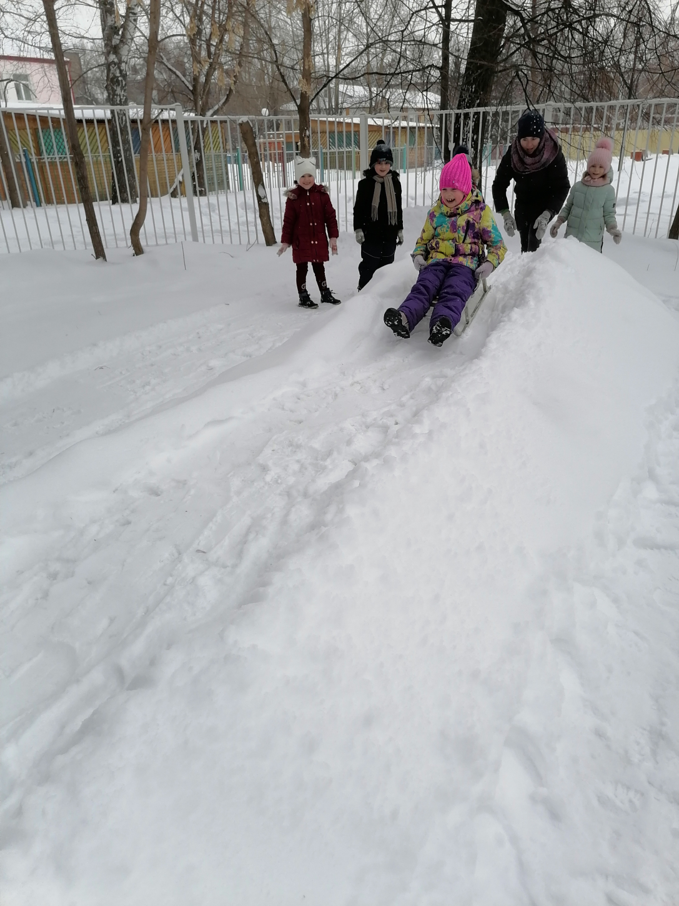
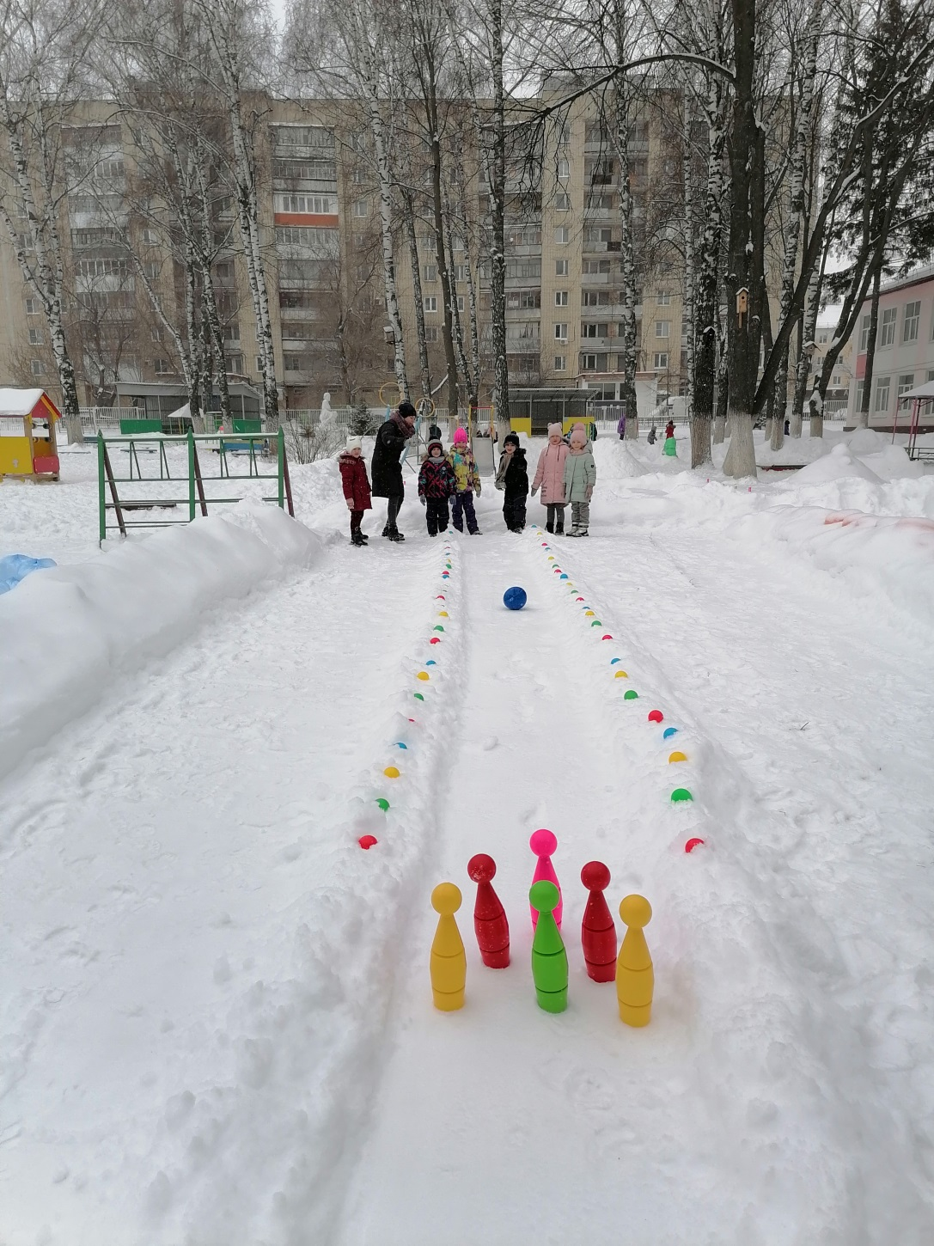

Slide 18
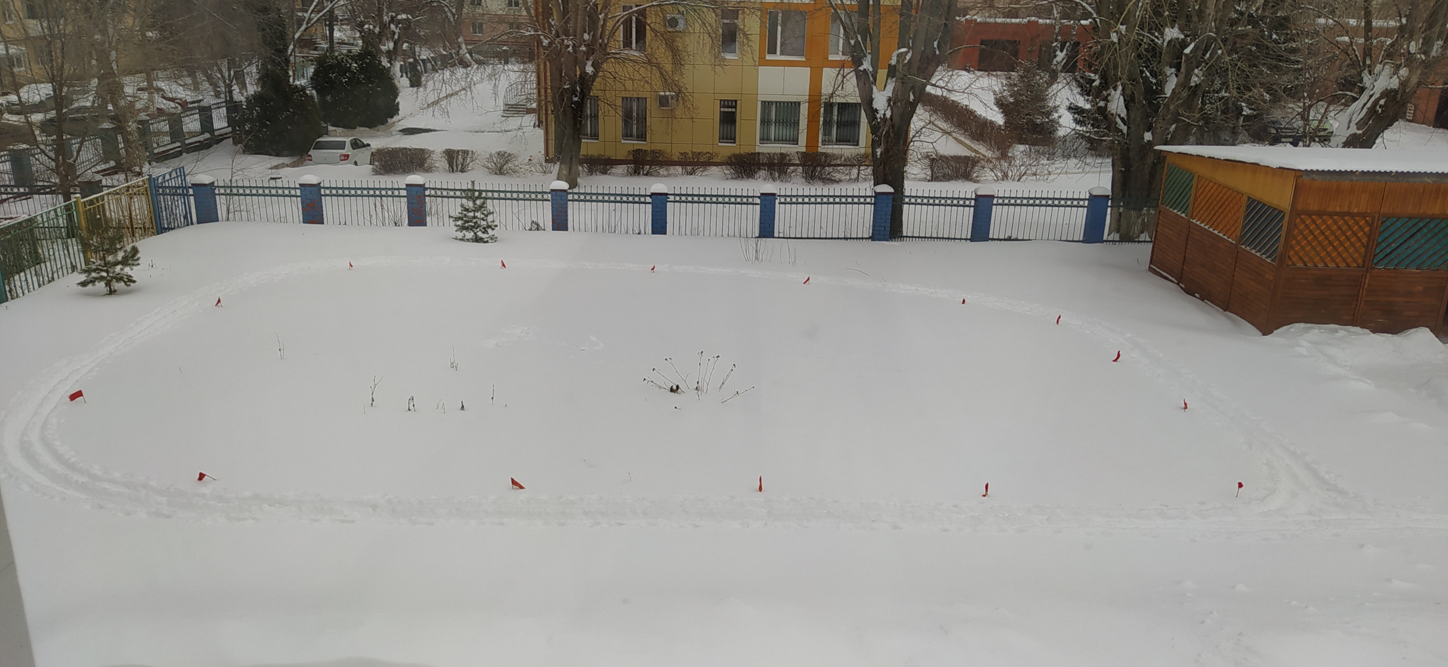
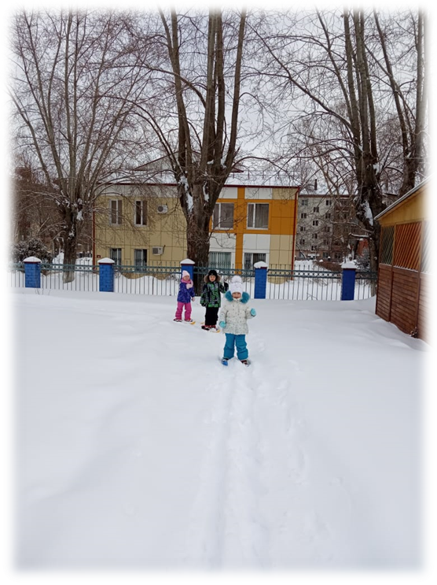
ЛЫЖНЯ

Slide 19
ВЫНОСНОЙ МАТЕРИАЛ ДЛЯ ПРОВЕДЕНИЯ СПОРТИВНЫХ ИГР НА СВЕЖЕМ ВОЗДУХЕ

Slide 20
Состояние участков для зимних прогулок детей:

Slide 21
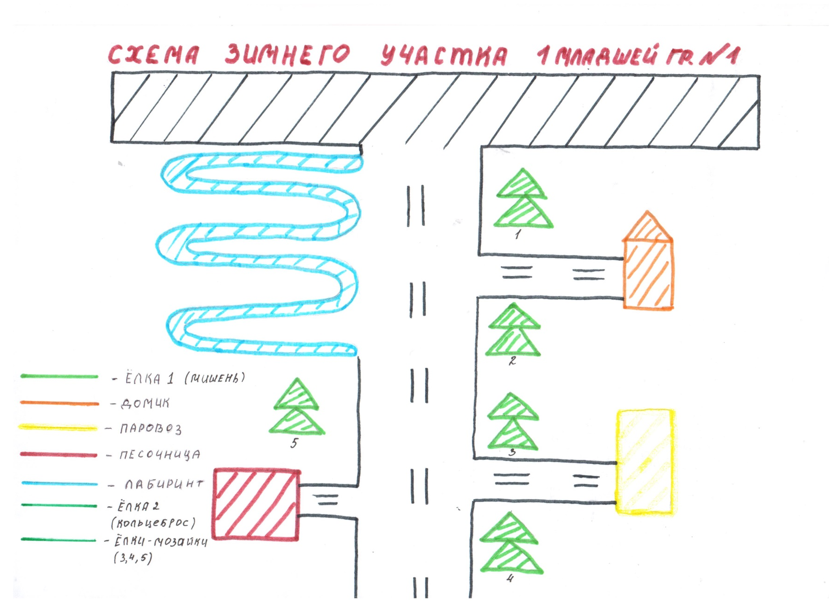
1 младшая группа №1
Зона двигательной активности:
Лабиринт- развитие координации, разных способов ходьбы и лёгкого бега
Елка-мозайка – развитие мелкой моторики рук;
Фигура для метания Елка 1 (мишень), кольцеброс 2- развитие разных способов метания и бросания снежков.
2. Экспериментальная зона:
Вертушка, ветродуй - определение скорости и направления ветра.
Снегомер – определение высоты снежного покрова.
Зона для игр со снегом– закрепление свойств снега и льда.

Slide 22
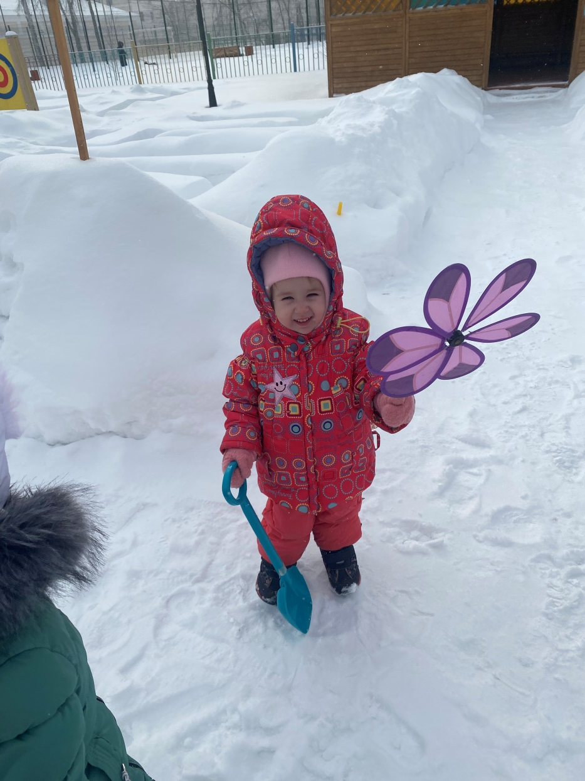
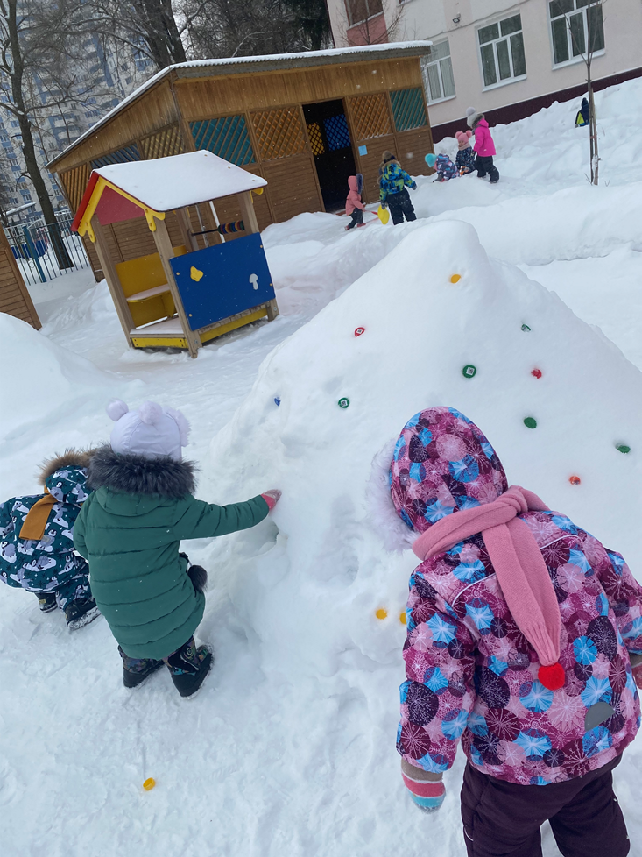
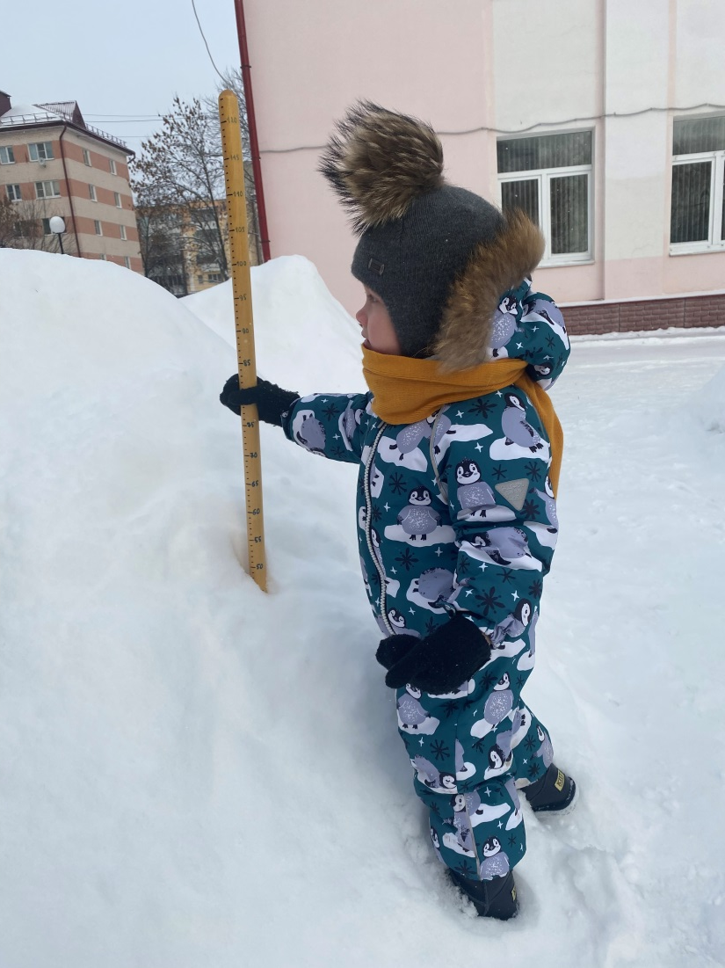
В гости к нам пришла зима, Стали белыми дома, Снег летает там и тут Малыши гулять идут…

Slide 23
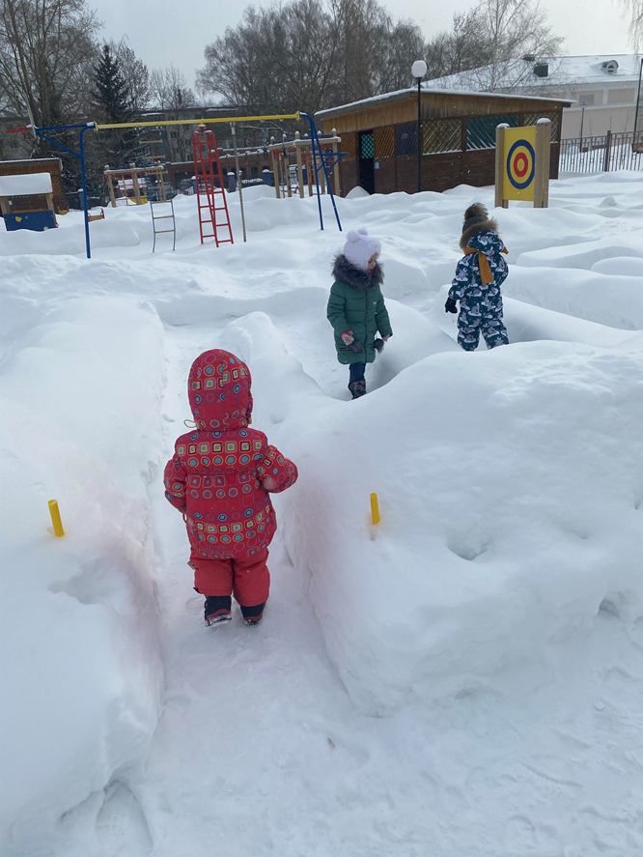
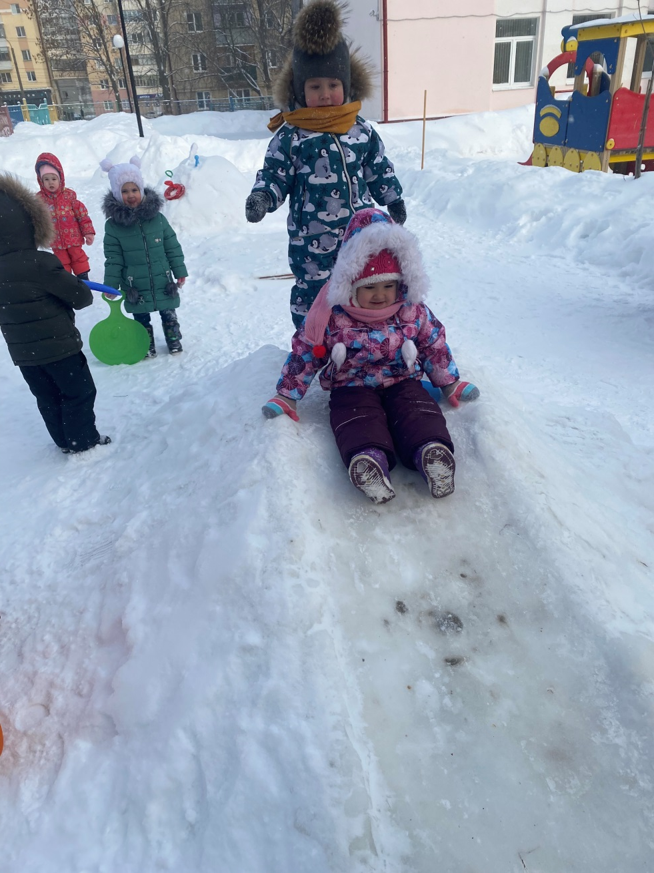
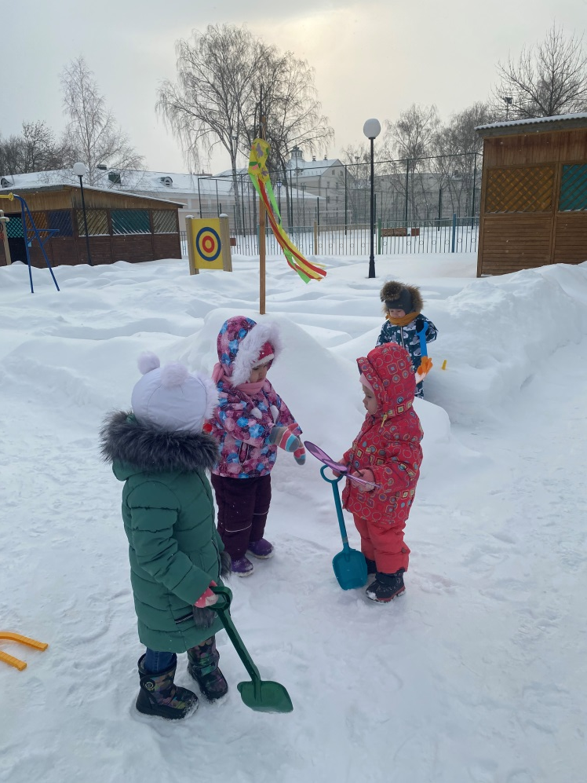
Зона двигательной активности:

Slide 24
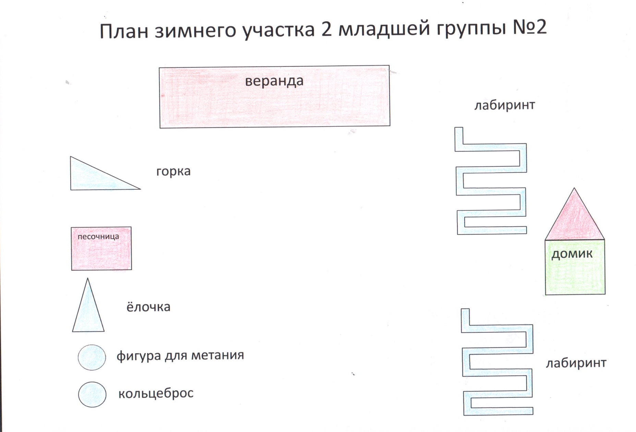
2младшая группа №2
Зона двигательной активности:
Лабиринт- развитие координации, разных способов ходьбы, прыжков и лёгкого бега.
Фигура для метания, кольцеброс- развитие разных способов метания и бросания снежков.
2. Экспериментальная зона:
Вертушка, ветродуй - определение скорости и направления ветра.
Снегомер – определение высоты снежного покрова.
Зона для игр со снегом (столы) – закрепление свойств снега и льда.
3. «Елочка» для проведения хороводных игр.

Slide 25
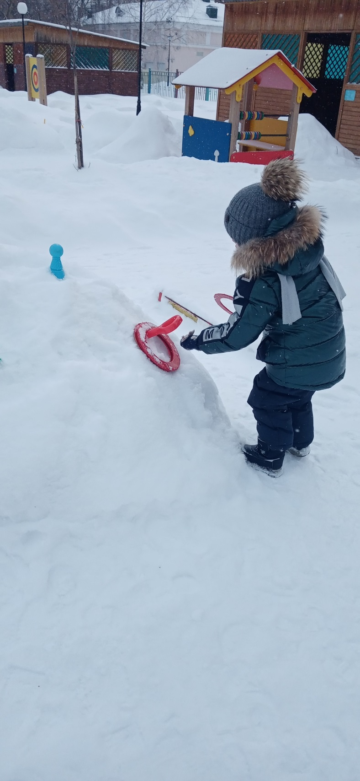
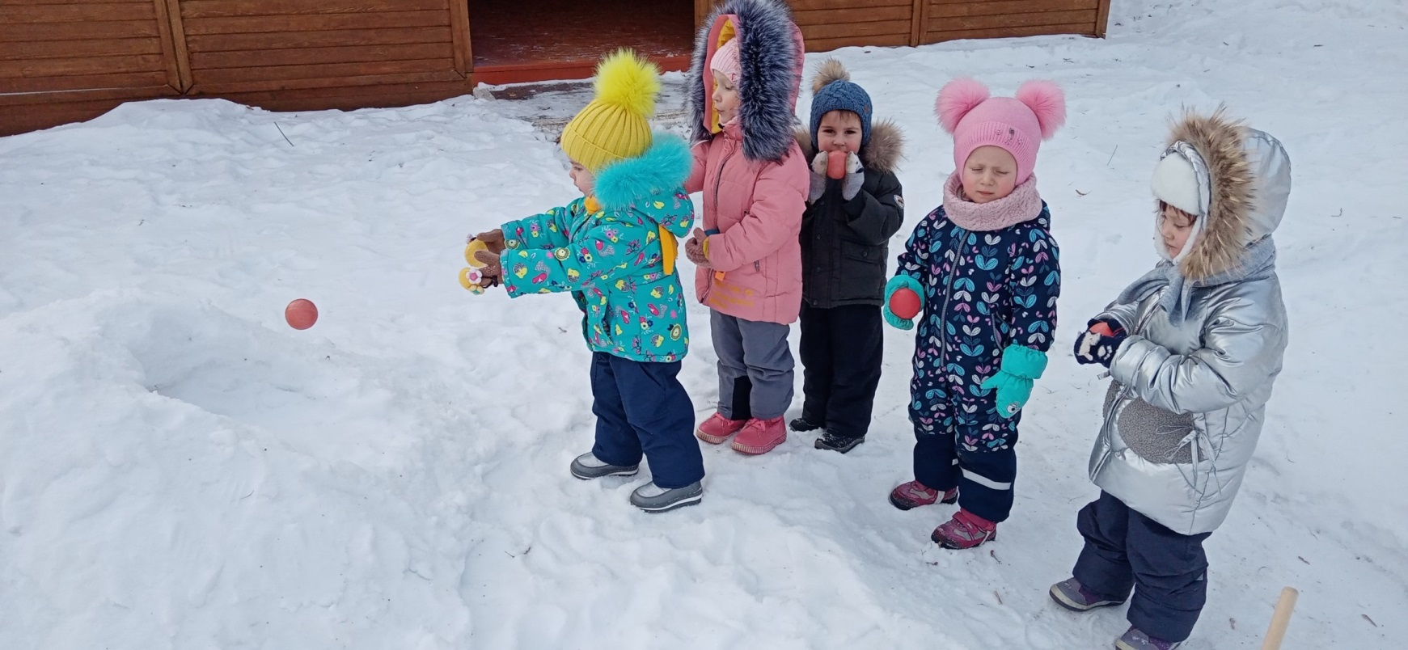
Зона двигательной активности: Я кидаю, я бросаю, Левой правой попадаю. Будет четкий глазомер, Буду я здоров и смел!

Slide 26
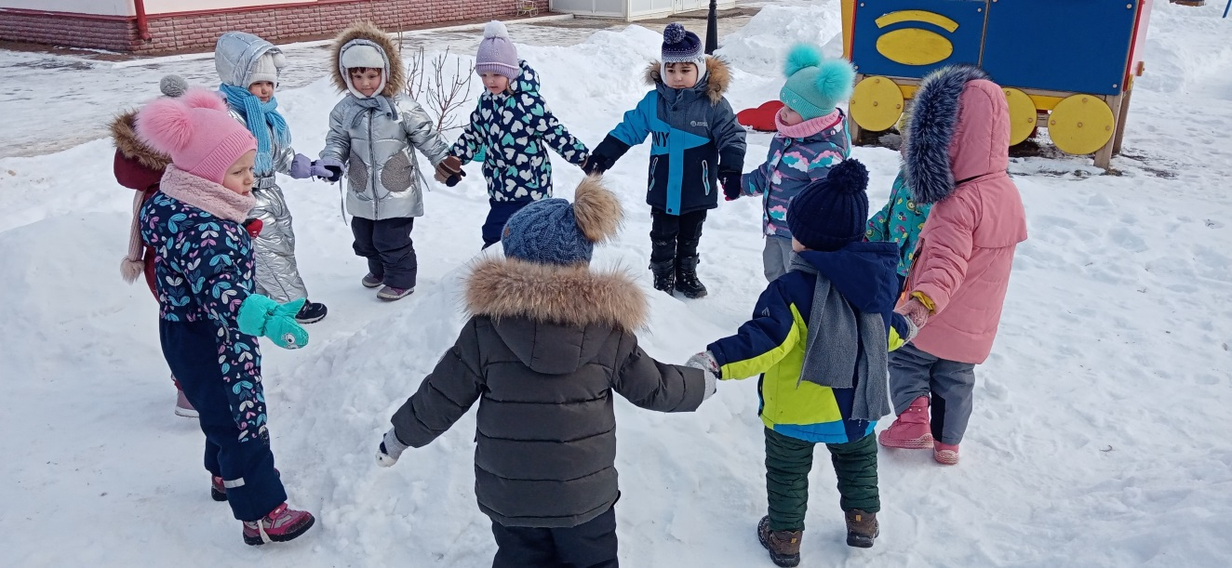
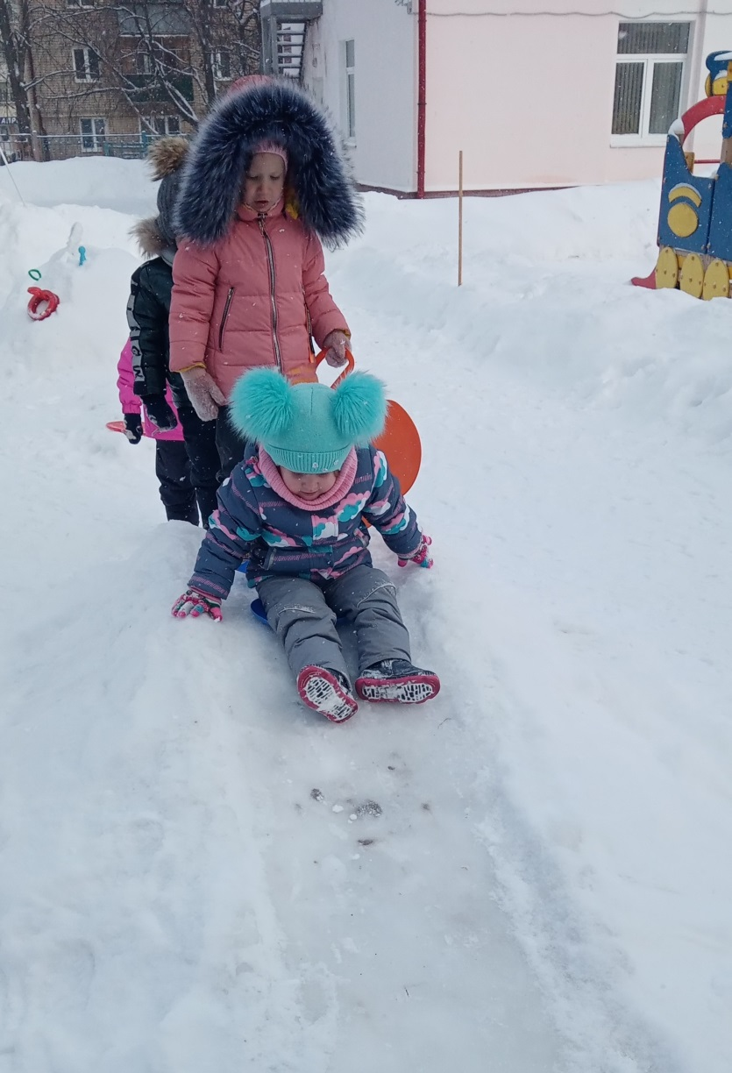
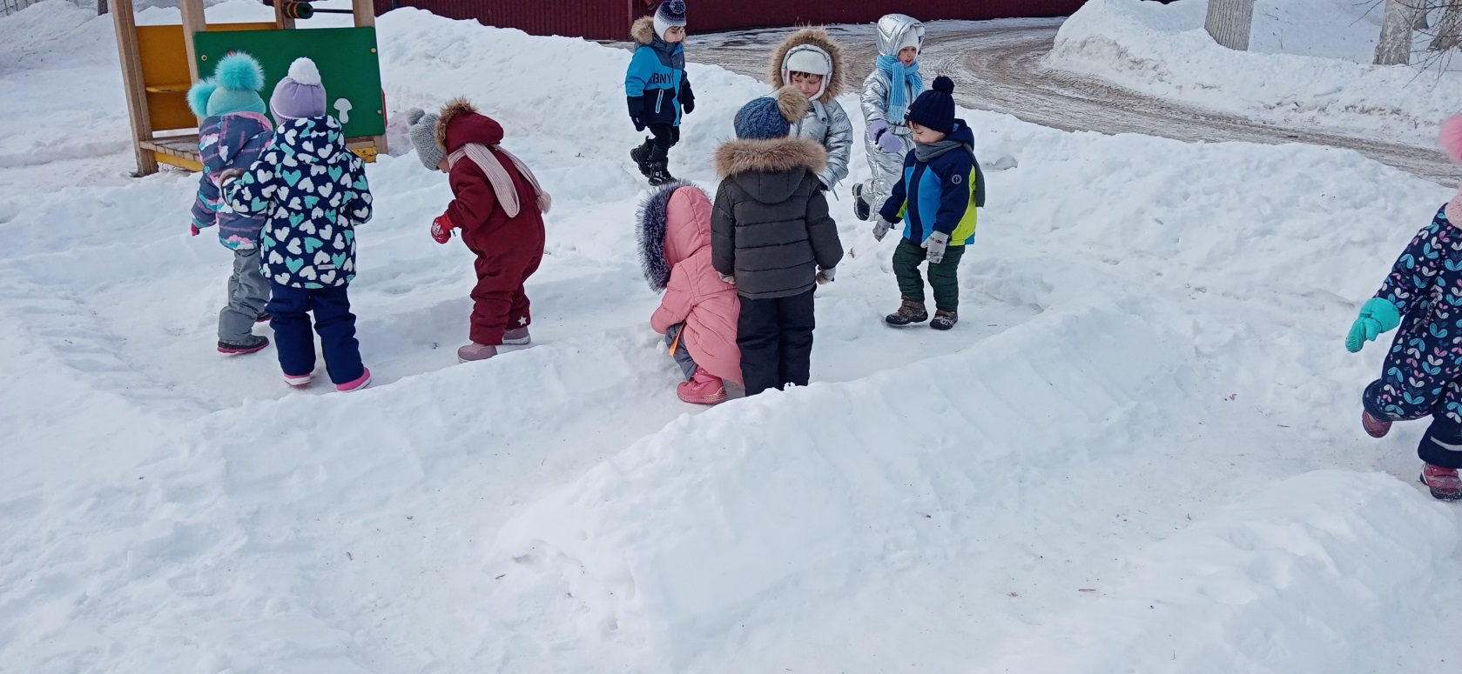
Зона двигательной активности:

Slide 27
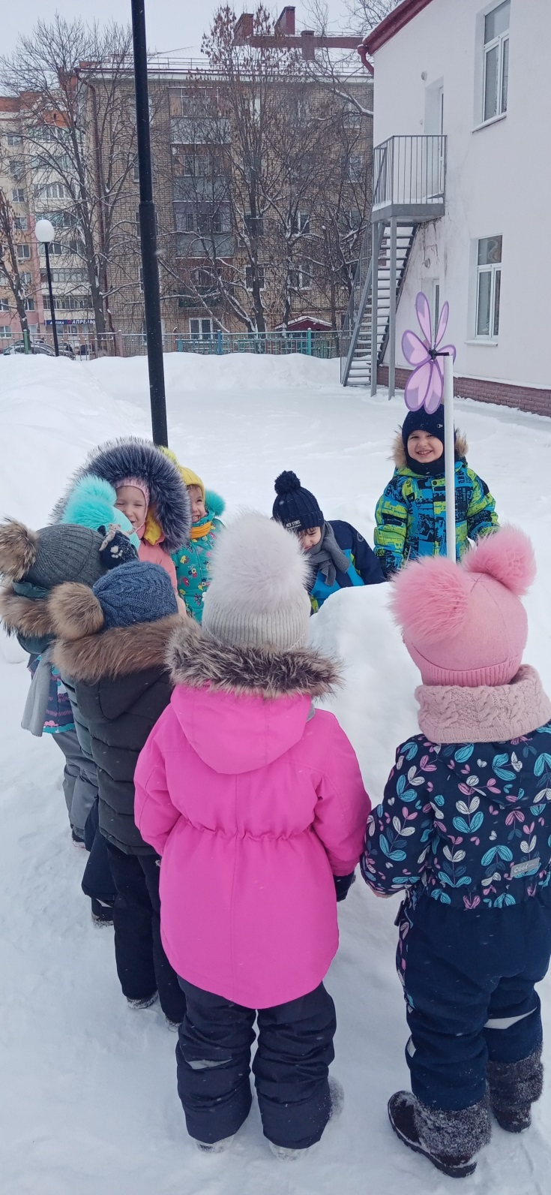
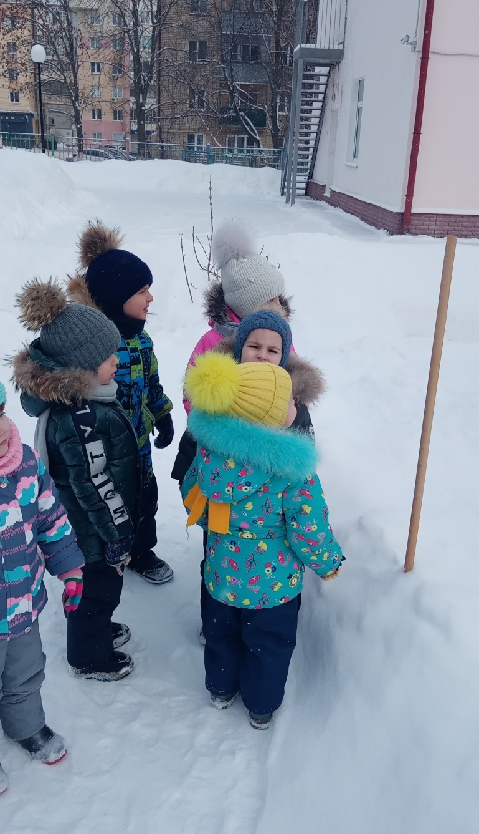
Экспериментальная зона:

Slide 28
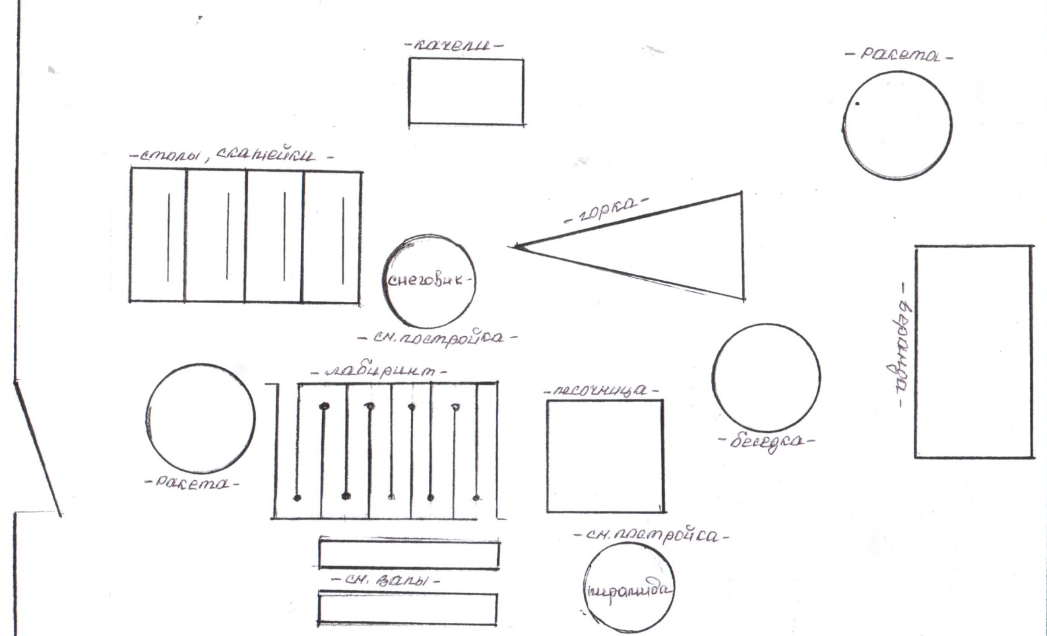
Вторая младшая группа №3
Зона двигательной активности:
Лабиринт - развитие координации, разных способов ходьбы и лёгкого бега.
Снежный вал -развитие координации, разных способов ходьбы и лёгкого бега.
2. Экспериментальная зона:
Зона для игр со снегом (столы) – закрепление свойств снега и льда.
«Снеговик», «Пирамидка» - для проведения хороводных игр.

Slide 29
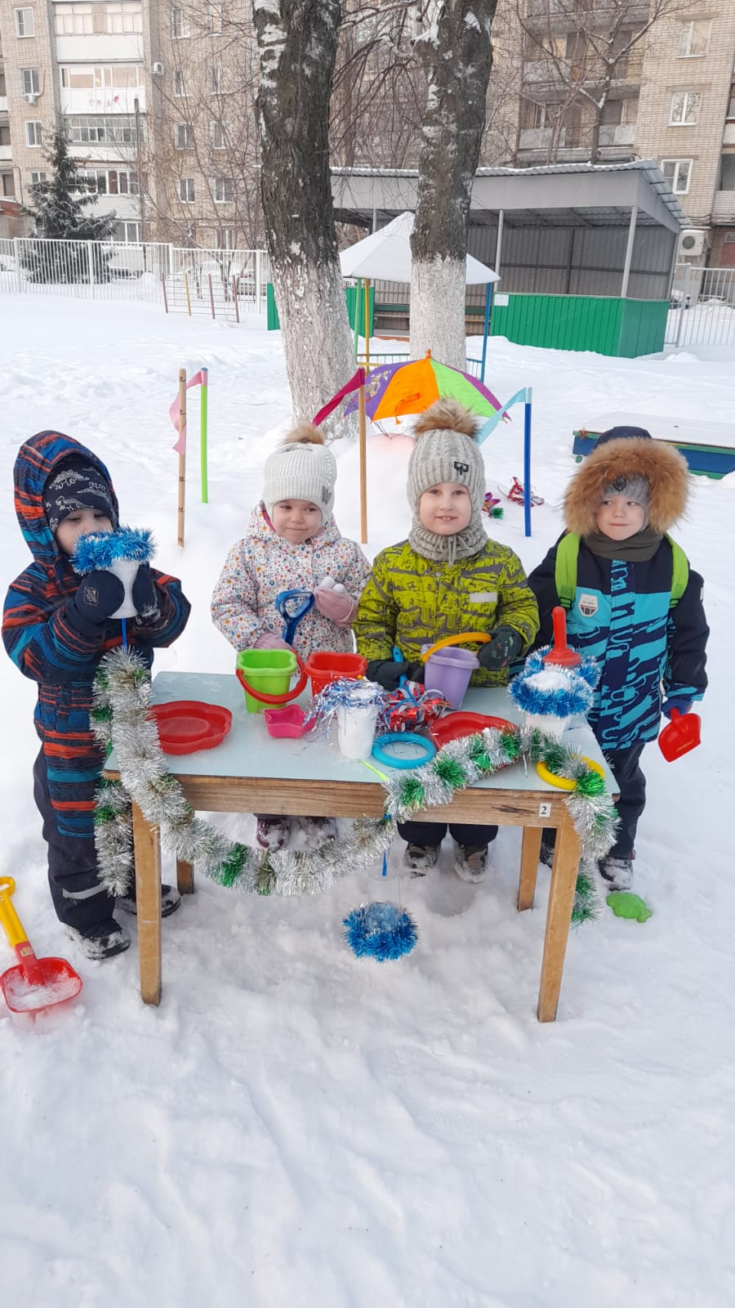
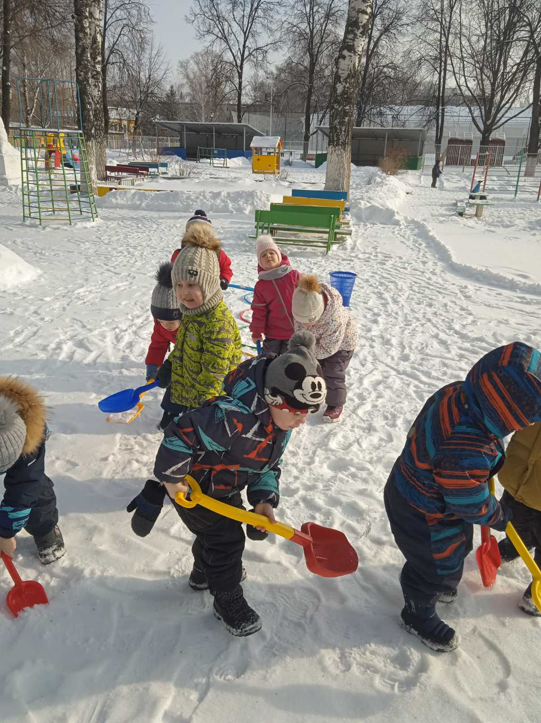
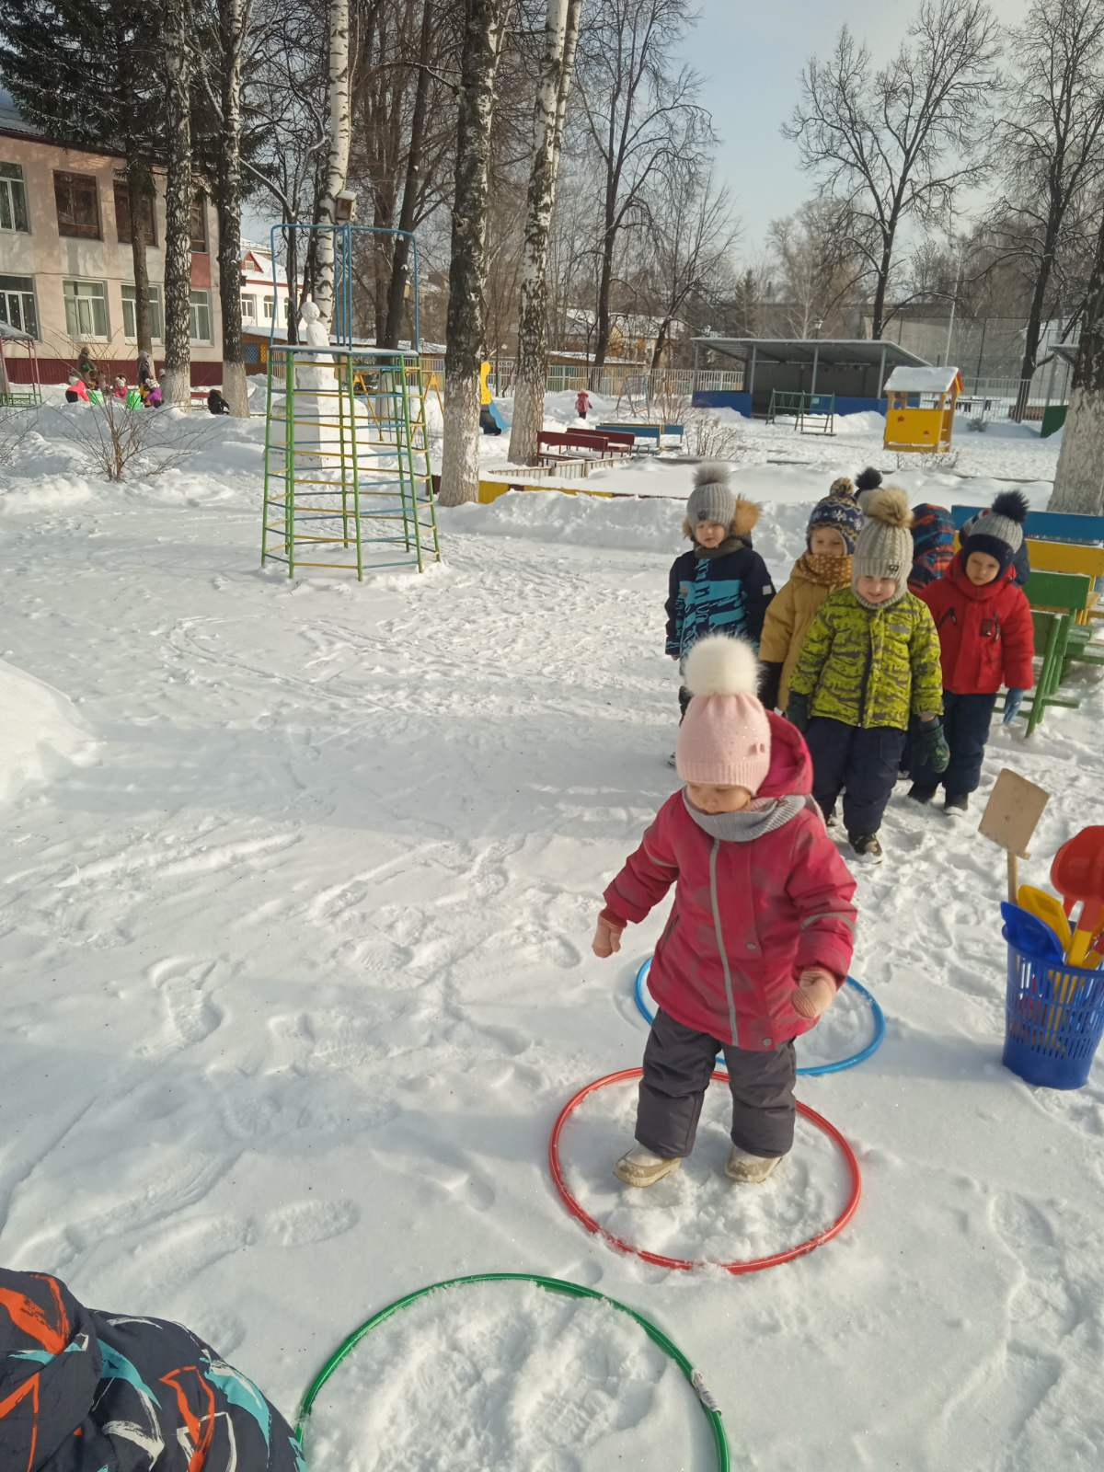

Slide 30
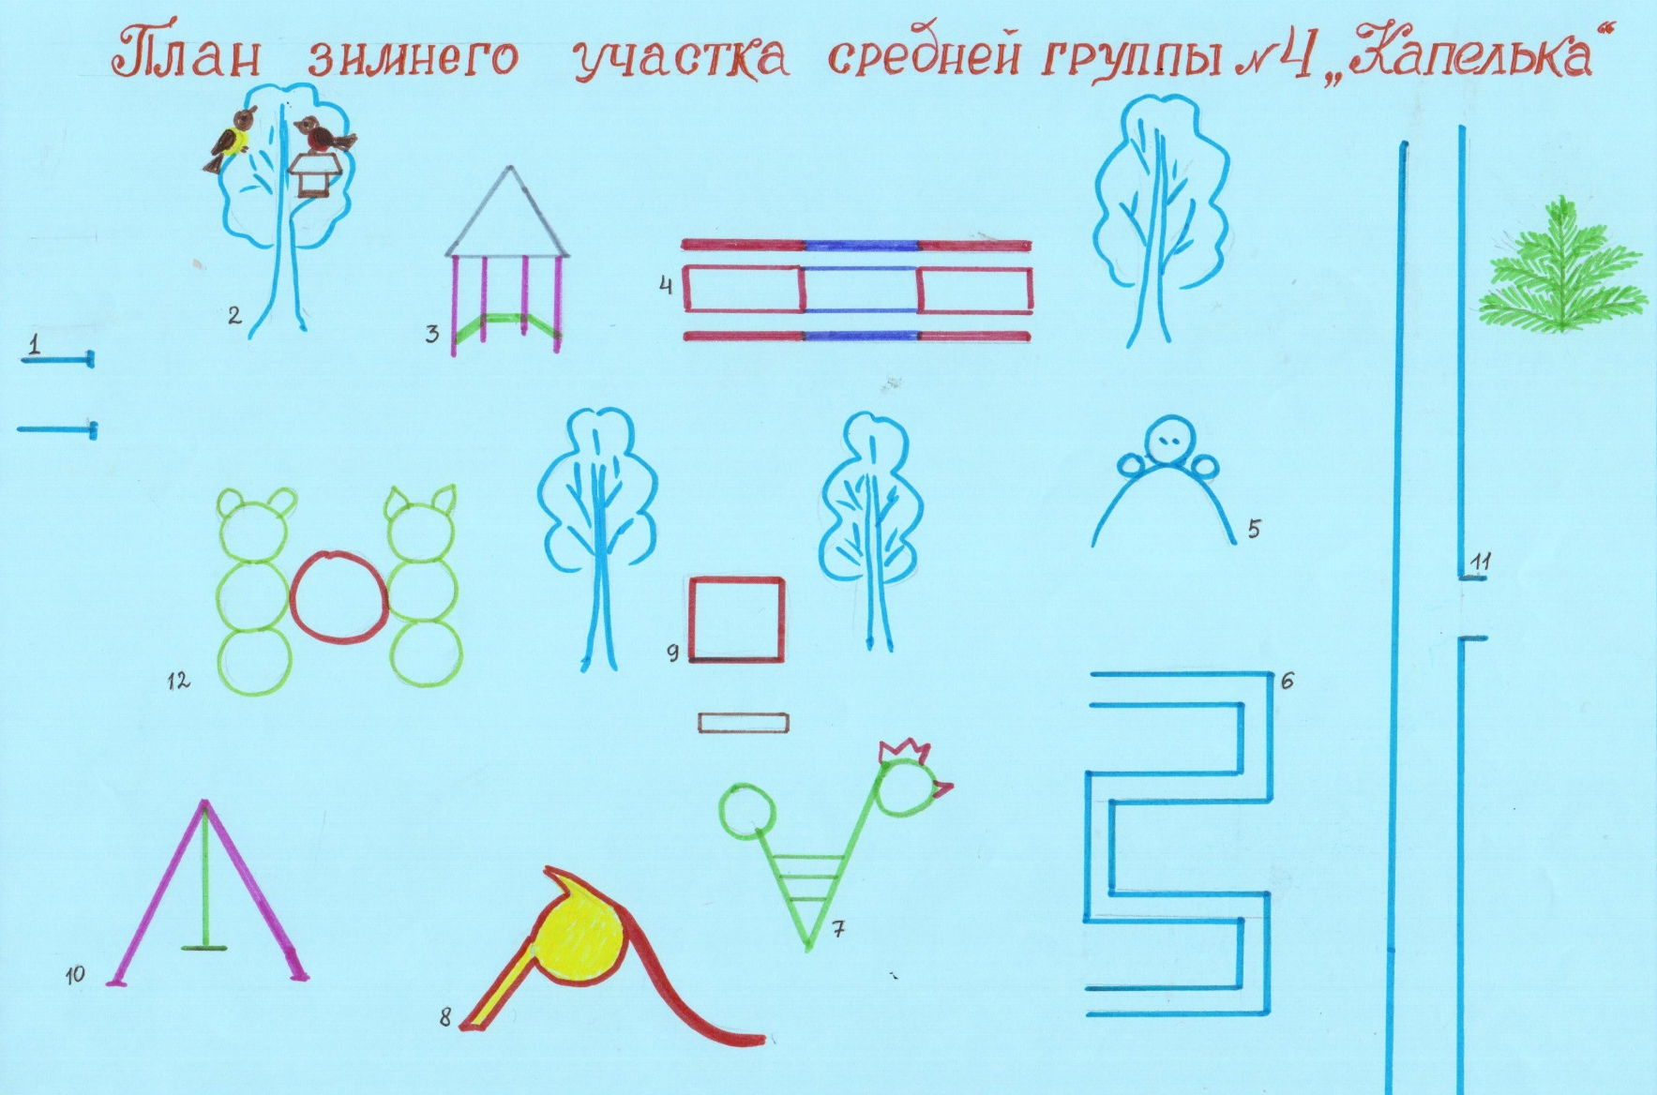
Средняя группа №4
Зона двигательной активности:
Лабиринт 6 - развитие координации, разных способов ходьбы и лёгкого бега.
Мишень 12 - развитие разных способов метания и бросания снежков.
Кольцо для метания 7- развитие разных способов метания и бросания снежков.
Снежная барыня 5 – зона для проведения хороводных и подвижных игр.
2. Экспериментальная зона:
Зона для игр со снегом (столы) 4 – закрепление свойств снега и льда.
1 Вход на участок группы
2 Кормушка
3 Беседка
4 Стол, лавочки
5 Снежная барыня
6 Лабиринт
7 Петушок (для метания)
8 Горка
9 Песочница
10 Качели
11 Выход на веранду
12 Мишень для метания снежков

Slide 31
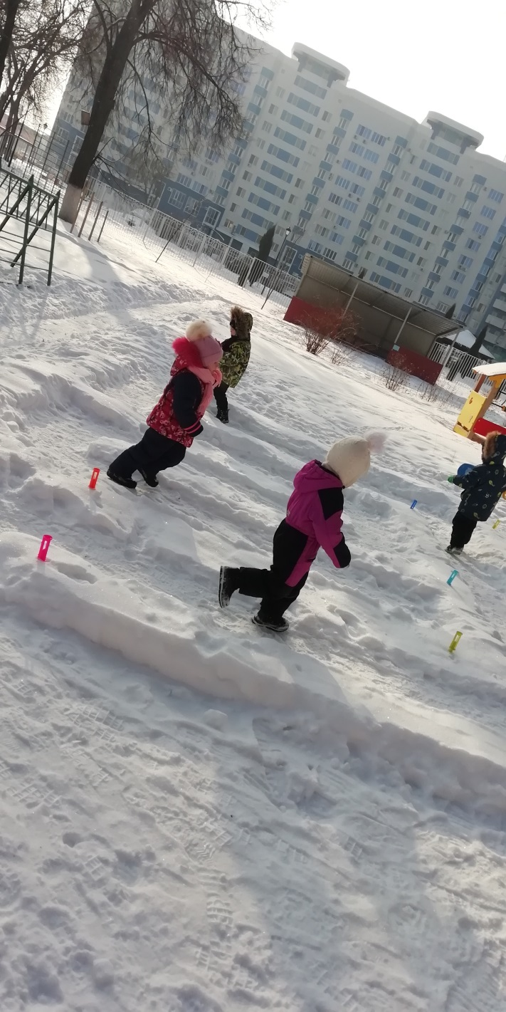
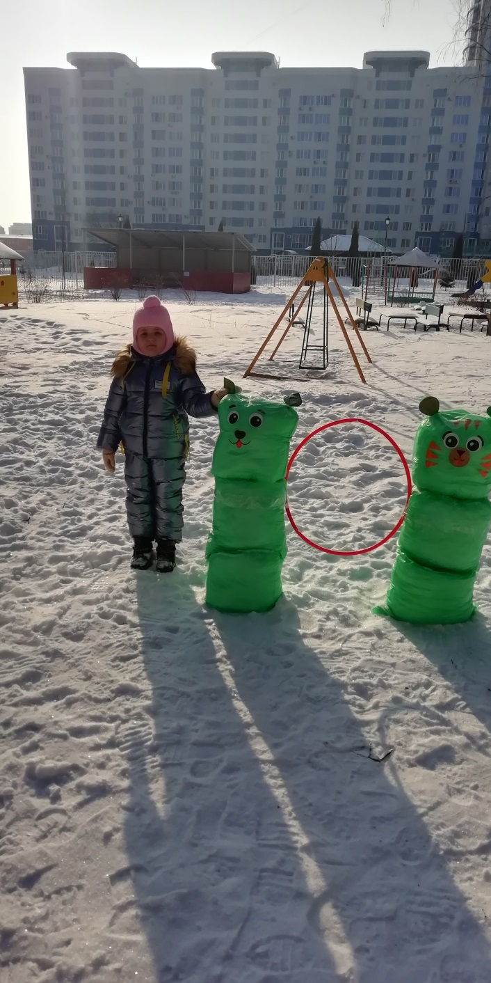
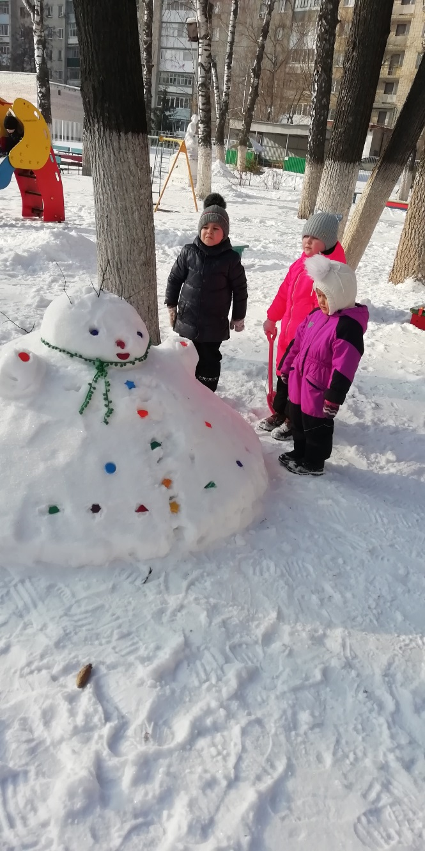
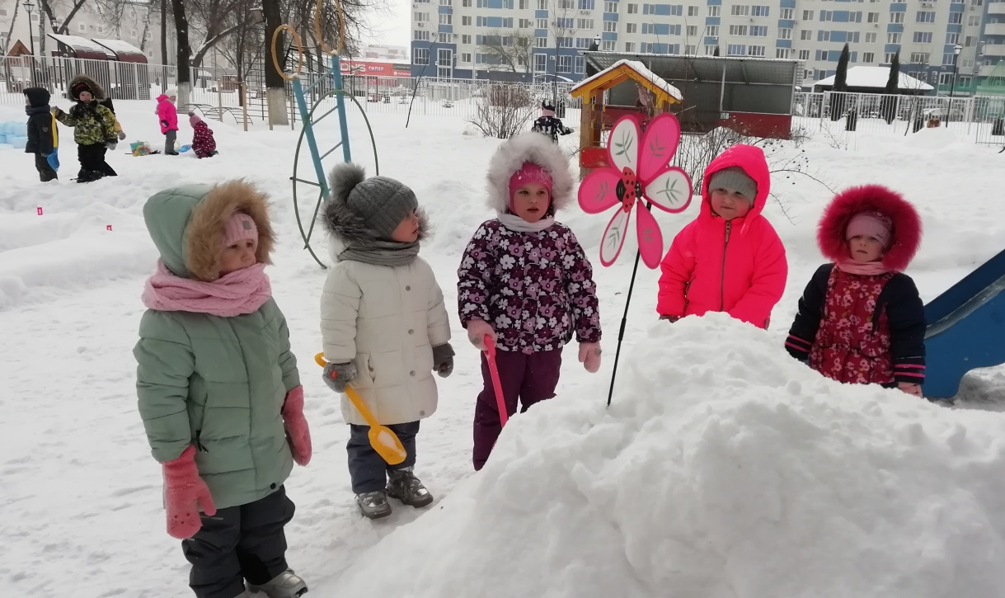

Slide 32
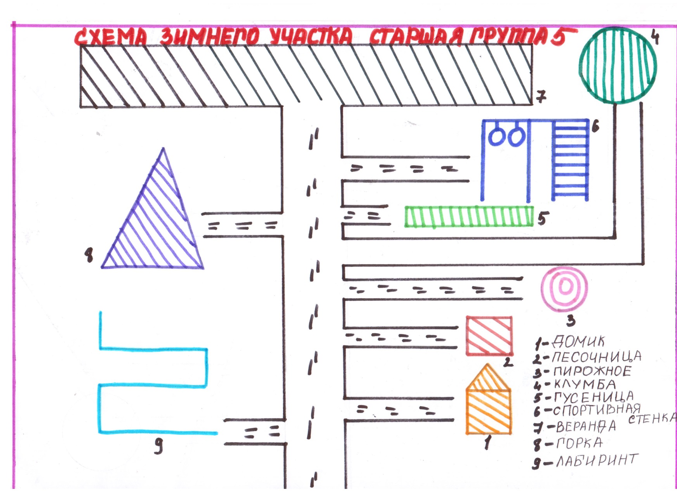
Старшая группа №5
Зона двигательной активности:
Снежная горка – катание на ледянках (8)
Лабиринт (9), гусеница (5) - развитие координации, разных способов ходьбы и лёгкого бега.
2. Экспериментальная зона:
Зона для игр со снегом – закрепление свойств снега и льда.
3. Снежные постройки «Пирожное» (3), «Клумба» (4) - проведение театрализованных и подвижных игр с целью создания детям радостного настроения

Slide 33
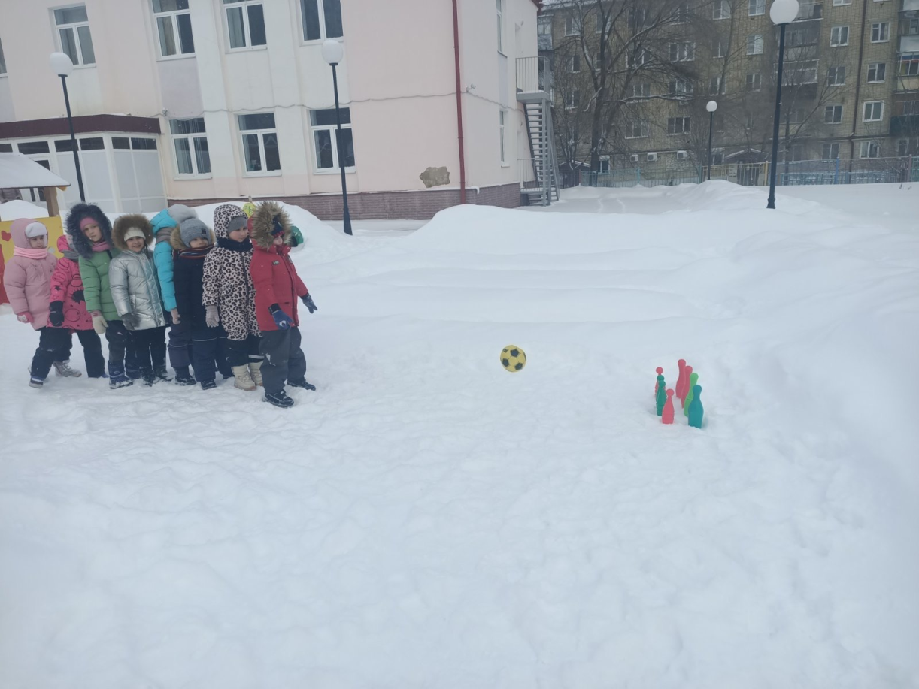
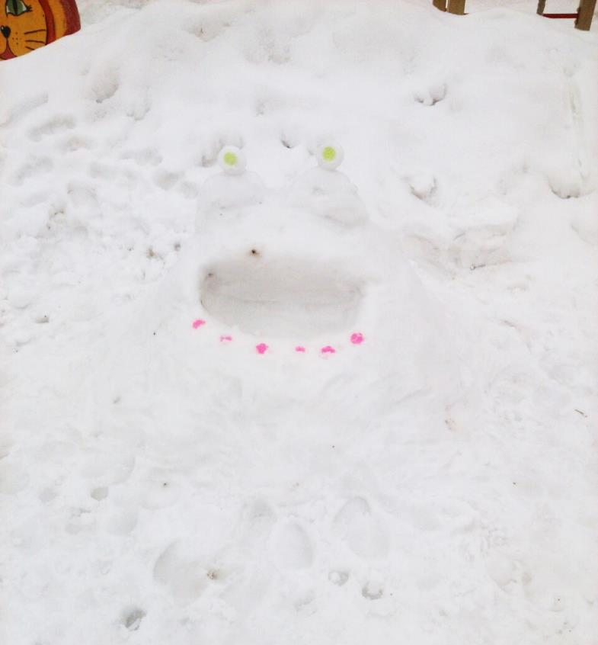
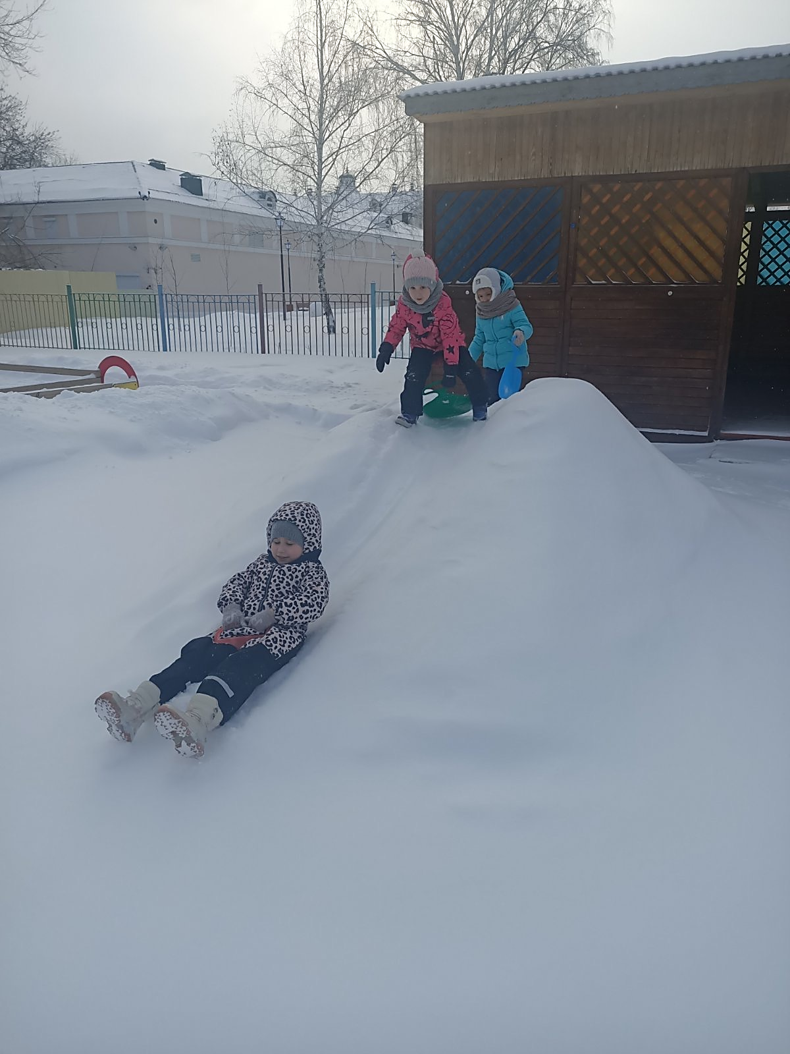
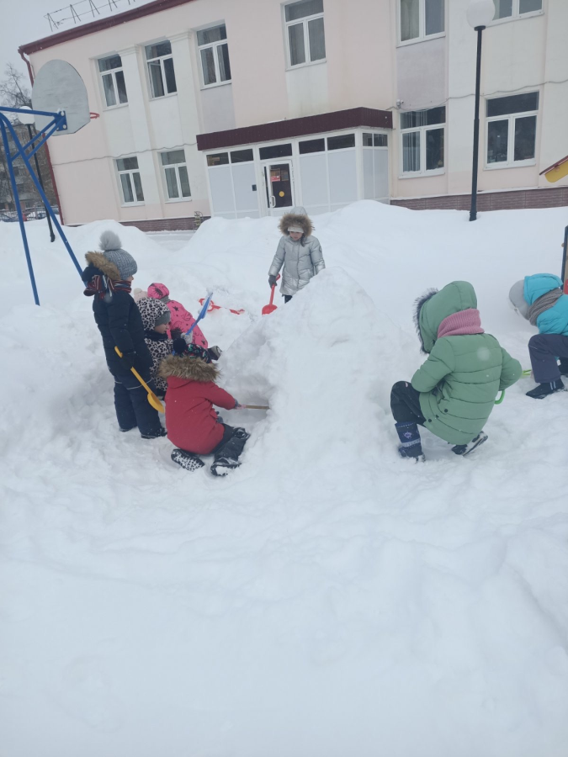

Slide 34
Старшая группа №6
Зона двигательной активности:
Лабиринт, снежный вал - развитие координации, разных способов ходьбы и лёгкого бега.
Дорожка для скольжения – совершенствовать умение скользить на двух – одной ногах.
Мишень- развитие разных способов метания и бросания снежков.
2. Экспериментальная зона:
Вертушка, ветродуй - определение скорости и направления ветра.
Снегомер – определение высоты снежного покрова.
Зона для игр со снегом (столы) – закрепление свойств снега и льда.

Slide 35
Зона двигательной активности:

Slide 36
Подготовительная группа №7
Зона двигательной активности:
Лабиринт, крепость, снежный вал - развитие координации, разных способов ходьбы и лёгкого бега.
Снежная горка – катание на ледянках друг друга, кукол.
Гимнастические лестницы - лазание (высота 1,5 метра).
2. Экспериментальная зона:
Вертушка, ветродуй - определение скорости и направления ветра.
Снегомер – определение высоты снежного покрова.
Зона для игр со снегом (столы) – закрепление свойств снега и льда.

Slide 38
Старшая группа №8
Зона двигательной активности:
Дорожка для скольжения – совершенствовать умение скользить на двух – одной ногах. (1)
Снежная горка – упражнять в скольжении и равновесии (4)
2. Экспериментальная зона:
Зона для игр со снегом (столы) – закрепление свойств снега и льда. (10)

Slide 39
«ЗОНА ДВИГАТЕЛЬНОЙ АКТИВНОСТИ»

Slide 40
Наличие, состояния спортивного и игрового оборудования: 2 МЛАДШАЯ ГРУППА №2 1 МЛАДШАЯ ГРУППА №1

Slide 41
ПОДГОТОВИТЕЛЬНАЯ СТАРШАЯ ГРУППА №8 ГРУППА №7

Slide 42
ВТОРАЯМЛАДШАЯ СТАРШАЯ ГРУППА №5 ГРУППА №3

Slide 43
СРЕДНЯЯ ГРУППА №4 СТАРШАЯ ГРУППА №6

Slide 44
Безопасность и практичность используемого спортивного оборудования:
Любая деятельность на прогулке , а особенно физическая, осуществляется под непосредственным контролем и наблюдением со стороны воспитателя (инструктора по физической культуре).
На зимних площадках МДОУ «Детский сад №40» созданы все условия, обеспечивающие охрану жизни и здоровья детей:
а) всё оборудование: гимнастические стенки, комплексы, лесенки надежно закреплены;
б) инвентарь, используемый детьми, расположен на высоте доступной ребенку;
в) оборудование, которым пользуются дети по своим размерам соответствует их возрастным показателям;
г) в пользование детям даются только исправные и безопасные предметы;
д) всё оборудование и инструменты аккуратно, удобно и рационально размещены, содержатся в чистом, исправном состоянии.

Slide 45
Работа с родителями, их участие в оформлении зимних площадок дошкольной образовательной организации:
вовлечение родителей в разработку проекта «Зимнее движение» ,
совместное обсуждение проекта на заседании родительского комитета:
разработка плана, планирование размещения построек; планирование украшения построек; совместное оформление воспитателями, родителями и детьми игровых зимних участков детского сада в соответствии с представленными планами.

